Slide 1

Синтаксис языка C++

Slide 2
Язык С++
Компилируемый статически типизированный язык программирования общего назначения
Хорошо совмеситм с языком C
Но не C99
Поддержка разных парадигм
Процедурное, объектно-ориентированное, обобщенное, функциональное, метапрограммирование

Slide 3
Программа Hello, World!
#include <iostream>
int main()
{
// Вывод в стандартный поток вывода
std::cout << "Hello, world!" << std::endl;
}
// В C++23 можно использовать std::print
#include <print>
int main()
{
std::print("Hello, world");
}

Slide 4
Константы

Slide 5
Константы
Числовые константы
Целые числа и числа с плавающей запятой
Логические константы
true и false
Символьные константы
Строковые константы
Документация

Slide 6
Числовые литералы
Десятичные
12345, -34021
999999L, 99983UL (long и unsigned long)
999'456 (можно группировать разряды)
Шестнадцатеричные
0xFeedBeef, 0x328aadb
Двоичные
0b1110010
Восьмеричные
003, 0723
Вещественные
1.35, 8.45f
2e+10f, -3.835e-6L
Notes:
Целая константа, например 1234, имеет тип int. Константа типа long завершается буквой l или L, например 123456789L: слишком большое целое, которое невозможно представить как int, будет представлено как long. Беззнаковые константы заканчиваются буквой u или U, а окончание ul или UL говорит о том, что тип константы - unsigned long.
Константы с плавающей точкой имеют десятичную точку (123.4), или экспоненциальную часть (1е-2), или же и то и другое. Если у них нет окончания, считается, что они принадлежат к типу double. Окончание f или F указывает на тип float, а l или L - на тип long double.
Целое значение помимо десятичного может иметь восьмеричное или шестнадцатеричное представление. Если константа начинается с нуля, то она представлена в восьмеричном виде, если с 0x или с 0X, то - в шестнадцатеричном. Например, десятичное целое 31 можно записать как 037 или как 0X1F. Записи восьмеричной и шестнадцатеричной констант могут завершаться буквой L (для указания на тип long) и U (если нужно показать, что константа беззнаковая). Например, константа 0XFUL имеет значение 15 и тип unsigned long.

Slide 7
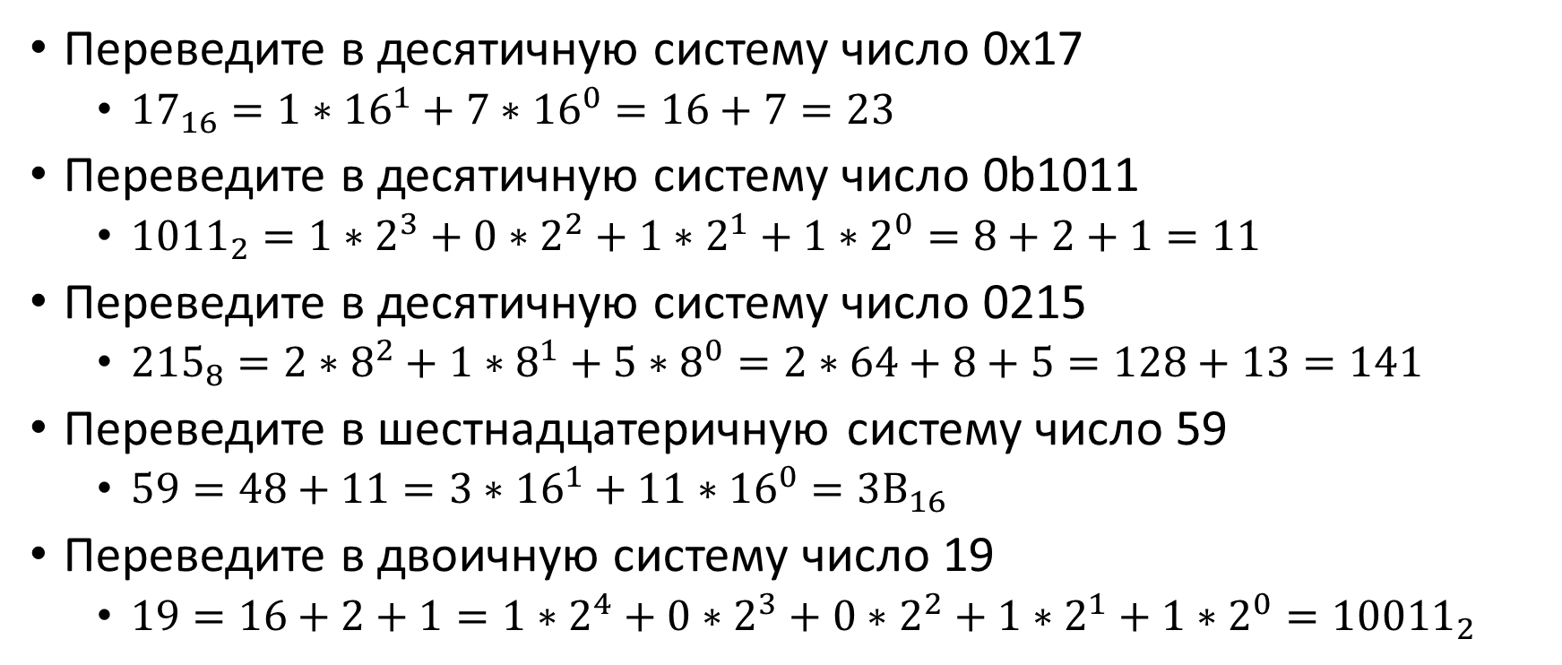
Быстрый тест
Переведите в десятичную систему число 0x17
${17}_{16}=1∗{16}^{1}+7∗{16}^{0}=16+7=23$
Переведите в десятичную систему число 0b1011
${1011}_{2}=1∗2^{3}+0∗2^{2}+1∗2^{1}+1∗2^{0}=8+2+1=11$
Переведите в десятичную систему число 0215
${215}_{8}=2∗8^{2}+1∗8^{1}+5∗8^{0}=2∗64+8+5=128+13=141$
Переведите в шестнадцатеричную систему число 59
$59=48+11=3∗{16}^{1}+11∗{16}^{0}={3B}_{16}$
Переведите в двоичную систему число 19
$19=16+2+1=1∗2^{4}+0∗2^{3}+0∗2^{2}+1∗2^{1}+1∗2^{0}={10011}_{2}$

Slide 8
Логические константы
Логическая константа true служит для обозначения логического значения «Истина», а константа false – значения «Ложь»

Slide 9

Пример – определение чётности числа
#include <iostream>
int main()
{
int n;
std::cout << "Enter a number:";
std::cin >> n; // Считываем целое число из стандартного ввода
bool isEven = false;
if (n % 2 == 0) // % - операция взятия остатка
isEven = true;
if (isEven)
std::cout << n << " is an even number\n";
else
std::cout << n << " is an odd number\n";
return 0; // Выходим из программы с 0 кодом возврата
}
https://wandbox.org/permlink/3miY7XP0KvBtDx4e

Slide 10
Символьные константы
Записывается в виде символа, обрамленного одиночными кавычками
'A', '1'
Значение символьной константы – числовой код символа из набора символов на данной машине
Некоторые символы записываются в виде escape-последовательностей, начинающихся с символа \
'\'' - символ '
'\0' – символ с кодом 0
‘\n' – символ перевода строки
'\177' – символ с кодом 127
'\xff' – символ с кодом 255
Notes:
Символьная константа есть целое, записанное в виде символа, обрамленного одиночными кавычками, например 'x'. Значением символьной константы является числовой код символа из набора символов на данной машине. Например, символьная константа '0' в кодировке ASCII имеет значение 48, которое никакого отношения к числовому значению 0 не имеет. Когда мы пишем '0' , а не какое-то значение (например 46), зависящее от способа кодировки, мы делаем программу независимой от частного значения кода, к тому же она и легче читается. Символьные константы могут участвовать в операциях над числами точно так же, как и любые другие целые, хотя чаще они используются для сравнения с другими символами.
Некоторые символы в символьных и строковых константах записываются с помощью эскейп-последовательностей, например \n (символ новой строки); такие последовательности изображаются двумя символами, но обозначают один. Кроме того, произвольный восьмеричный код можно задать в виде
'\ooo' где ооо - одна, две или три восьмеричные цифры (0 … 7) или
'\xhh' где hh - одна, две или более шестнадцатеричные цифры (0...9, а...f, A...F). Таким образом, мы могли бы написать
#define VTAB '013' /* вертикальная табуляция в ASCII */ #define BELL '\007' /* звонок в ASCII */ или в шестнадцатеричном виде:
#define VTAB '\xb' /* вертикальная табуляций в ASCII */ #define BELL '\x7' /* звонок в ASCII */ Полный набор эскейп-последовательностей таков:
\а сигнал-звонок
\b возврат-на-шаг (забой)
\f перевод-страницы
\n новая-строка
\r возврат-каретки
\t горизонтальная-табуляция
\v вертикальная-табуляция
\\ обратная наклонная черта
\? знак вопроса
\' одиночная кавычка
\" двойная кавычка
\ooo восьмеричный код
\xhh шестнадцатеричный код
Символьная константа '\0' - это символ с нулевым значением, так называемый символ null. Вместо просто 0 часто используют запись '\0', чтобы подчеркнуть символьную природу выражения, хотя и в том и другом случае запись обозначает нуль.
Константные выражения - это выражения, оперирующие только с константами. Такие выражения вычисляются во время компиляции, а не во время выполнения, и поэтому их можно использовать в любом месте, где допустимы константы, как, например, в
#define MAXLINE 1000 char line[MAXLINE+1]; или в
#define LEAP 1 /* in leap years - в високосные годы */
int days[31+28+LEAP+31+30+31+30+31+31+30+31+30+31];

Slide 11
Строковые константы (строковые литералы)
Нуль или более символов, заключенных в двойные кавычки
"Hello, world\n"
""
"Hello " "world\n" эквивалентно "Hello world\n”
Во внутреннем представлении строковая константа – массив символов, завершающийся символом с кодом 0 (‘\0’)
Есть возможность объявления «сырых строковых литералов» (raw string literals), не требующих использования escape-последовательностей
Notes:
Строковая константа, или строковый литерал, - это нуль или более символов, заключенных в двойные кавычки, как, например,
"Я строковая константа” или "" /* пустая строка */ Кавычки не входят в строку, а служат только ее ограничителями. Так же, как и в символьные константы, в строки можно включать эскейп-последовательности; \", например, представляет собой двойную кавычку. Строковые константы можно конкатенировать ("склеивать”) во время компиляции; например, запись двух строк
"Здравствуй," " мир!" эквивалентна записи одной следующей строки:
"Здравствуй, мир!" Указанное свойство позволяет разбивать длинные строки на части и располагать эти части на отдельных строчках.
Фактически строковая константа — это массив символов. Во внутреннем представлении строки в конце обязательно присутствует нулевой символ '\0' , поэтому памяти для строки требуется на один байт больше, чем число символов, расположенных между двойными кавычками. Это означает, что на длину задаваемой строки нет ограничения, но чтобы определить ее длину, требуется просмотреть всю строку.
Функция strlen(s) вычисляет длину строки s без учета завершающего ее символа '\0' . Ниже приводится наша версия этой функции:
/* strlen: возвращает длину строки s */
int strlen(char s[])
{
int i = 0;
while (s[i] != '\0')
++i;
return i;
}
Функция strlen и некоторые другие, применяемые к строкам, описаны в стандартном заголовочном файле <string.h>.
Будьте внимательны и помните, что символьная константа и строка, содержащая один символ, не одно и то же: 'x' не то же самое, что "x". Запись 'x' обозначает целое значение, равное коду буквы x из стандартного символьного набора, а запись "x" - массив символов, который содержит один символ (букву x) и '\0'.

Slide 12

https://wandbox.org/permlink/1kI9P4seoNjsVbS1
#include <iostream>
#include <string>
int main()
{
char letterA = 'A';
char eol = '\n';
// Символы, вроде " и \ внутри строковых литералов необходимо экранировать
std::string filePath = "c:\\path\\to\\file.txt";
// Либо использовать raw string literals
std::string filePath1 = R"(c:\path\to\file.txt)";
// Можно сцеплять несколько строковых литералов в один
std::string multiLineString =
"<html>\n"
"\t<body>\n"
"\t\t<p style=\"color:red;\"></p>"
"\t</body>"
"</html>";
// При помощи raw string literal можно упростить задание строк, содержащих спецсимволы
std::string htmlPage = R"marker(<html>
<body>
<p style="color:red;">Hello, world</p>
</body>
</html>)marker";
}
Содержимое строки между “<идентификатор>(“ и “)<идентификатор>” воспринимается без преобразований

Slide 13
Что выведет программа?
#include <iostream>
#include <string>
int main()
{
std::string x = "Apple" "\n" "Dog" "," "Banana\n";
// Что выведет программа?
std::cout << x << "---";
return 0;
}
Apple
Dog,Banana
---

Slide 14
Представление строкового литерала в памяти
H
e
l
l
o
,
W
o
r
l
d
\0
72
101
108
108
111
44
32
87
111
114
108
100
0
Notes:
Строковые литералы в C++ хранятся как массивы символов типа const char. Каждый символ строки имеет свой собственный индекс в массиве, начиная с 0.
Кроме того, в конце каждой строки добавляется нулевой символ '\0', который указывает на конец строки.
Важно отметить, что строковые литералы в C++ являются неизменяемыми, и попытки изменения символов в строковом литерале могут привести к неопределенному поведению. Если вам нужна изменяемая строка, вы можете использовать класс std::string из стандартной библиотеки C++.

Slide 15
Встроенные типы данных

Slide 16
Типы данных языка C++
Целые числа различных размеров со знаком или без
int, short, char
Числа с плавающей запятой различной размерности
float, double, long double
Логический тип
bool
Перечисляемые типы (enum)
Структуры (struct)
Объединения (union)
Массивы
Notes:
Си имеет ту же систему типов, что и другие потомки Алгола, такие как Паскаль. Существуют типы для целых чисел различных размеров, имеющих знак и не имеющих его, чисел с плавающей запятой, символов, перечисляемых типов (enum) и структур (struct). Кроме того, язык Си имеет тип объединения (union), позволяющий программисту создавать структуры, способные хранить данные разных типов, но только одного типа единовременно.
Массивы позволяют объединить несколько элементов вышеуказанных типы данных под одним именем и предоставить к ним доступ по целочисленному интексу

Slide 17
Скалярные типы данных
Целые числа
char
int
short, long
unsigned, signed
Логический тип
bool
Вещественные числа
float
double
Notes:
В Си существует всего лишь несколько базовых типов:
char - единичный байт, который может содержать один символ из допустимого символьного набора; int - целое, обычно отображающее естественное представление целых в машине; float - число с плавающей точкой одинарной точности; double - число с плавающей точкой двойной точности.
Имеется также несколько квалификаторов, которые можно использовать вместе с указанными базовыми типами. Например, квалификаторы short (короткий) и long (длинный) применяются к целым:
short int sh; long int counter; В таких объявлениях слово int можно опускать, что обычно и делается. Если только не возникает противоречий со здравым смыслом, short int и long int должны быть разной длины, а int соответствовать естественному размеру целых на данной машине. Чаще всего для представления целого, описанного с квалификатором short, отводится 16 бит, с квалификатором long - 32 бита, а значению типа int - или 16, или 32 бита. Разработчики компилятора вправе сами выбирать подходящие размеры, сообразуясь с характеристиками своего компьютера и соблюдая следующие ограничения: значения типов short и int представляются по крайней мере 16 битами; типа long - по крайней мере 32 битами; размер short не больше размера int, который в свою очередь не больше размера long.
Квалификаторы signed (со знаком) или unsigned (без знака) можно применять к типу char и любому целочисленному типу. Значения unsigned всегда положительны или равны нулю и подчиняются законам арифметики по модулю 2n, где n - количество бит в представлении типа. Так, если значению char отводится 8 битов, то unsigned char имеет значения в диапазоне от 0 до 255, a signed char – от -128 до 127 (в машине с двоичным дополнительным кодом). Являются ли значения типа просто char знаковыми или беззнаковыми, зависит от реализации, но в любом случае коды печатаемых символов положительны.
Тип long double предназначен для арифметики с плавающей точкой повышенной точности. Как и в случае целых, размеры объектов с плавающей точкой зависят от реализации; float, double и long double могут представляться одним размером, а могут - двумя или тремя разными размерами.
Именованные константы для всех размеров вместе с другими характеристиками машины и компилятора содержатся в стандартных заголовочных файлах <limits.h> и <float.h>

Slide 18
Объявление локальных переменных и констант
int main()
{
// Объявление переменной carSpeed типа double
double carSpeed;
carSpeed = 45.8;
// Объявление переменной можно совместить с ее инициализацией
int userAge = 20;
float x = 12.6f;
// Константа при объявлении всегда должна быть проинициализирована
const double SPEED_OF_LIGHT = 299792458.0;
const int SECONDS_IN_HOUR = 3600;
const int HOURS_IN_DAY = 24;
// Константа может быть также проинициализирована в результате выражения
const int SECONDS_IN_DAY = SECONDS_IN_HOUR * HOURS_IN_DAY;
}

Slide 19
Автоматическое определение типа переменной
int main()
{
// double
auto PI = 3.14159265;
// const float
const auto E = 2.71828f;
// float
auto e2 = E * 2;
// const double
const auto halfPI = PI / 2;
// long double (функция sqrt возвращает значение long double)
auto sqrtPi = sqrt(PI);
}

Slide 20

Область видимости переменной
int main()
{
// Область видимости переменной ограничена блоком, внутри которого она объявлена
std::string userName = "Ivan Petrov";
int age = 10;
{
// Переменная из внутреннего блока может иметь имя, совпадающее с именем из внешнего блока
// При этом внутри этого блока она замещает собой одноименную переменную из внешнего блока
std::string userName = "Sergey Ivanov";
assert(userName == "Sergey Ivanov");
// Тип переменной age может отличаться от типа одноименной переменной из внешнего блока
double age = 7.7;
// Лучше избегать объявления переменных, имя которых совпадает с именем из внешнего блока
}
// При возврате во внешний блок видимой снова становится внешняя переменная
assert(userName == "Ivan Petrov");
}
https://wandbox.org/permlink/jrEliIk1UDXC39Ef

Slide 21
Объявление глобальных переменных
#pragma once
// Объявление глобальной переменной как внешней
// Это позволяет ссылаться на нее из других файлов
extern int someOtherGlobalVariableDeclaredInVariablesCpp;
variables.h
variables.cpp
#include "variables.h"
// Глобальная переменная. Из других файлов к ней можно обратиться, объявив ее внешней (extern)
int globalVariableDeclaredInVariablesCpp = 12345;
// Еще одна глобальная переменная. В файле variable.h она объявлена как extern
int someOtherGlobalVariableDeclaredInVariablesCpp = 54321;
// Статическая глобальная переменная. Ее область видимости - текущий .cpp файл
// В разных .cpp файлах одной и той же программы могут быть объявлены разные
// статические глобальные переменные. Они будут полностью изолированы друг от друга
static int staticVariable = 66;

Slide 22
Использование глобальных переменных
main.cpp
#include "variables.h"
// Переменная, объявленная вне функции - глобальная. Ее область видимости - вся программа
int someGlobalVariable = 38;
// По умолчанию глобальные переменные инициализируются нулями
int someZeroInitializedGlobaleVariable;
void main()
{
assert(someZeroInitializedGlobaleVariable == 0);
// Локальная переменная замещает собой одноименные глобальные переменные
int someGlobalVariable = 22;
assert(someGlobalVariable == 22);
// К глобальной переменной все же можно обратиться по ее полному имени
assert(::someGlobalVariable == 38);
// Переменная globalVariableDeclaredInVariablesCpp объявлена в файле variables.cpp
// Чтобы обратиться к ней из других файлов, нужно предварительно объявить
// ее внешней при помощи ключевого слова extern
extern int globalVariableDeclaredInVariablesCpp;
assert(globalVariableDeclaredInVariablesCpp == 12345);
// А эта переменная была объявлена внешней в подключенном нами заголовочном файле variables.h
assert(someOtherGlobalVariableDeclaredInVariablesCpp == 54321);
}

Slide 23
Ключевое слово typedef
В С и С++ есть оператор typedef, позволяющий давать типам данных новые имена
Новое имя будет синонимом оригинала
Причины использования typedef
Решение проблемы переносимости
На разных платформах/компиляторах один и тот же тип может иметь различный размер
Желание сделать текст программы более ясным
Notes:
Помимо просто эстетических соображений, для применения typedef существуют две важные причины. Первая - параметризация программы, связанная с проблемой переносимости. Если с помощью typedef объявить типы данных, которые, возможно, являются машинно-зависимыми, то при переносе программы на другую машину потребуется внести изменения только в определения typedef. Одна из распространенных ситуаций - использование typedef-имен для варьирования целыми величинами. Для каждой конкретной машины это предполагает соответствующие установки short, int или long, которые делаются аналогично установкам стандартных типов, например size_t и ptrdiff_t.
Вторая причина, побуждающая к применению typedef,- желание сделать более ясным текст программы. Тип, названный Тreeptr (от английских слов tree - дерево и pointer - указатель), более понятен, чем тот же тип, записанный как указатель на некоторую сложную структуру.

Slide 24
Пример использования оператора typedef
// Объявляем тип Dimension как синоним типа int
typedef int Dimension;
Dimension len, maxlen;
len = 1;
typedef double real;
typedef int int32;
typedef short int16;
typedef char int8;
int32 counter = 0;
real x = 0.3;

Slide 25
Using – альтернатива typedef
int main()
{
using Coordinate = double;
Coordinate x0 = 35.0;
return 0;
}

Slide 26
Подробнее о целых числах
Хранят целые числа различного размера
char
short или short int
int
long или long int
Целые числа со знаком и без знака
signed
unsigned
Гарантируется следующее соотношение размеров целочисленных типов:
sizeof(char) <= sizeof(short)
sizeof(short) <= sizeof(int)
sizeof(int) <= sizeof(long)
Notes:
На платформе x86/win32 целочисленные типы данных имеют следующие размеры в байтах:
char – 1
short – 2
int – 4
long – 4

Slide 27
Знаковые и беззнаковые целые числа
Типы int и short являются знаковыми
int == signed int
short == signed short
Тип char, как правило, тоже знаковый
Это поведение может изменяться при помощи настроек некоторых компиляторов
Можно явно указать знак char:
signed char или unsigned char

Slide 28
Прочие целые числа
size_t
Беззнаковый тип, способный хранить размер объекта в памяти или количество типов
int8_t, int16_t, int32_t, int64_t
Числа со знаком фиксированной разрядности
uint8_t, uint16_t, uint32_t, uint64_t
Числа без знака указанной разрядности
int_fast8_t, int_fast16_t, int_fast32_t, int_fast64_t
Самый быстрый знаковый целочисленный тип не меньшей разрядности
uint_fast8_t, uint_fast16_t, uint_fast32_t, uint_fast64_t
Самый быстрый беззнаковый целочисленный тип не меньшей разрядности
intmax_t, uintmax_t
intptr_t, uintptr_t
int_least8_t, int_least16_t, int_least32_t, int_least64_t, uint_least8_t, uint_least16_t, uint_least32_t, uint_least64_t
Объявлены в <cstdint>
https://en.cppreference.com/w/cpp/types/integer

Slide 29
Представление целых чисел в памяти компьютера
Тип char занимает одну ячейку памяти (байт) размером, как правило, 8 бит
Размер short и int и long кратен размеру char
Размер типа short <= Размер типа int
При этом число записывается в позиционной системе счисления с основанием 2^{разрядность байта}
Порядок записи байтов, представляющих число в памяти, зависит от архитектуры системы
Little-endian, big-endian, middle-endian

Slide 30
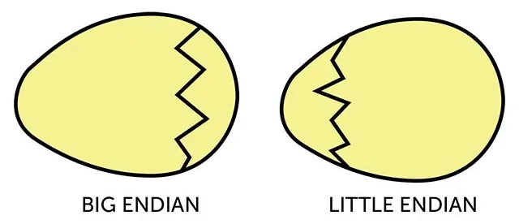
Пример представления числа 666 в виде типа short и int
Дано:
разрядность типа char = 8 бит
разрядность типа short = 16 бит
разрядность типа int = 32 бита
666₂₅₆ = 2 * 256 + 154 * 1
Little-endian
Big-endian
int
154
2
0
0
0
0
2
154
short
154
2
2
154

Slide 31
Числа с плавающей запятой
Хранят вещественные числа различного размера и точности
float
double
long double
Гарантированы следующие соотношения размеров вещественных типов данных
sizeof(float) <= sizeof(double)
sizeof(double) <= sizeof (long double)
Могут поддерживать специальные значения:
Положительная и отрицательная бесконечности (INFINITY)
Отрицательный ноль. Равен положительному нулю
1.0/0.0 == INFINITY
1.0/-0.0 == -INFINITY
Не-числа (not-a-number, NaN)
Несравнимы на равенство ни с чем (включая самих себя)
Notes:
На платформе x86 размеры вещественных типов данных (в байтах) следующие:
float - 4
double - 8
long double - 10 (в реализациях компилятора Си от Microsoft размер long double равен 8 байтам)

Slide 32
Примеры использования
const float PI = 3.1415927f;
double sin60 = 0.86602540378443864676372317075294;
double FahrengeitToCelsius(double fahr)
{
return (fahr – 32) * 5.0 / 9.0;
}
float DegreesToRadian(float degrees)
{
return degrees * PI / 180.0f;
}

Slide 33
Перечислимый тип данных

Slide 34
Перечисляемые типы данных (перечисления)
Задаёт набор именованных целочисленных значений
День недели или название месяца
Состояние конечного автомата
Модель компьютера и т.д
Особенности
Имена в различных перечислениях должны отличаться друг от друга
Значения внутри одного перечисления могут совпадать:
enum Status {Ok, Failure, Success = Ok};
Могут неявно конвертироваться к целым числам

Slide 35
Пример использования перечислимых типов
Today is 0
Tomorrow will be 1
#include <iostream>
enum WeekDay
{
SUNDAY = 0,
MONDAY,
TUESDAY,
WEDNESDAY,
THURSDAY,
FRIDAY,
SATURDAY,
};
int main()
{
WeekDay d = SUNDAY;
std::cout << "Today is " << d << "\n";
d++;
std::cout << "Tomorrow will be " d << "\n");
return 0;
}

Slide 36
Scoped enum
Появились в C++11
Ограничивают область видимости значений перечислимого типа именем перечисления
Позволяют преодолеть ограничение традиционного enum-а на уникальность значений
Не имеют неявного преобразования к целым числам

Slide 37
Проблема обычного enum
enum TrafficLightColor
{
Red, Yellow, Green
};
// Не скомпилируется, т.к. значение Red уже используется TrafficLightColor
enum CarColor
{
Black, Red, White
};
// Вот так скомпилируется
enum CarColor
{
RedCarColor, BlackCarColor, WhiteCarColor
};

Slide 38
Scoped enum
enum class TrafficLightColor // или enum struct TrafficLightColor
{
Yellow, Red, Green
};
enum class CarColor
{
Red, Black, White
};
void main()
{
TrafficLightColor color1 = TrafficLightColor::Red;
CarColor color2 = CarColor::Red;
}

Slide 39
Операторы

Slide 40
Основные операторы
Общие
Арифметические операторы и оператор присваивания
Логические операторы и операторы сравнения
Оператор sizeof
Управление ходом выполнения программы
Условные операторы
Операторы циклов
Оператор множественного выбора
Операторы для работы с массивами, структурами и объединениями
Операторы для работы с указателями

Slide 41
Арифметические операторы
Бинарные
+
-
*
/
% (остаток от деления – применяется только к целым)
int i = 10 % 3; /* i = 1; */
Деление целых сопровождается отбрасыванием дробной части
float f = 8 / 3; /* f = 2.0 */
Унарные (ставятся перед операндом)
+
int i = +1;
-
int j = -8;
Notes:
Бинарными (т. е. с двумя операндами) арифметическими операторами являются +, -, *, /, а также оператор деления по модулю %.
Деление целых сопровождается отбрасыванием дробной части, какой бы она ни была. Выражение
x % y дает остаток от деления x на y и, следовательно, нуль, если x делится на y нацело.
Например, год является високосным, если он делится на 4, но не делится на 100. Кроме того, год является високосным, если он делится на 400. Следовательно,
if (
((year % 4 == 0) && (year % 100 != 0)) ||
(year % 400 == 0)
)
printf("%d високосный год\n", year);
else
printf("%d невисокосный год\n", year);
Оператор % к операндам типов float и double не применяется. В какую сторону (в сторону увеличения или уменьшения числа) будет усечена дробная часть при выполнении / и каким будет знак результата операции % с отрицательными операндами, зависит от машины.
Бинарные операторы + и - имеют одинаковый приоритет, который ниже приоритета операторов *, / и %, который в свою очередь ниже приоритета унарных операторов + и -. Арифметические операции одного приоритетного уровня выполняются слева направо.

Slide 42
Пример
int main()
{
/*
Вася купил 10 килограммов яблок,
а бананов - на 5 килограммов больше, чем яблок.
Груш он купил столько же, сколько яблок и бананов вместе.
Во сколько раз больше масса всех фруктов, чем яблок?
*/
double apples = 10;
double bananas = apples + 5;
double pears = apples + bananas;
double totalFruit = apples + bananas + pears;
double ratio = totalFruit / apples;
std::cout << "Total fruit to aplles ratio is " << ratio << "\n";
}
Total fruit to aplles ratio is 5

Slide 43
Операторы отношения
Операторы отношения
>
>=
<
<=
Операторы сравнения на равенство
==
!=
Notes:
Операторами отношения являются
>
>=
<
<=
Все они имеют одинаковый приоритет. Сразу за ними идет приоритет операторов сравнения на равенство:
==
!=
Операторы отношения имеют более низкий приоритет, чем арифметические, поэтому выражение вроде i < lim-1 будет выполняться так же, как i < (lim-1), т.е. как мы и ожидаем.
Более интересны логические операторы && и ||. Выражения, между которыми стоят операторы && или ||, вычисляются слева направо. Вычисление прекращается, как только становится известна истинность или ложность результата.
for (i = 0; i < lim-1 && (с = getchar()) != EOF && с != '\n'; ++i)
s[i] = c;
Прежде чем читать очередной символ, нужно проверить, есть ли для него место в массиве s, иначе говоря, сначала необходимо проверить соблюдение условия i < lim-1. Если это условие не выполняется, мы не должны продолжать вычисление, в частности читать следующий символ. Так же было бы неправильным сравнивать c и EOF до обращения к getchar; следовательно, и вызов getchar, и присваивание должны выполняться перед указанной проверкой.
Приоритет оператора && выше, чем таковой оператора ||, однако их приоритеты ниже, чем приоритет операторов отношения и равенства. Из сказанного следует, что выражение вида
i < lim-1 && (с = getchar()) != '\n' && с != EOF не нуждается в дополнительных скобках. Но, так как приоритет != выше, чем приоритет присваивания, в (с = getchar()) != '\n' скобки необходимы, чтобы сначала выполнить присваивание, а затем сравнение с '\n'.
По определению численным результатом вычисления выражения отношения или логического выражения является 1, если оно истинно, и 0, если оно ложно.
Унарный оператор ! преобразует ненулевой операнд в 0, а нуль в 1. Обычно оператор ! используют в конструкциях вида
if (!valid) что эквивалентно
if (valid == 0) Трудно сказать, какая из форм записи лучше. Конструкция вида !valid хорошо читается ("если не правильно”), но в более сложных выражениях может оказаться, что ее не так-то легко понять.

Slide 44
Логические операторы
&& - логическое И
char ch = getchar(); int isDigit = (ch >= ‘0’) && (ch <= ‘9’);
|| - логическое ИЛИ
char ch = getchar(); if ((ch == ‘ ‘) || (ch == ‘\n’) || (ch == ‘\t’)) cout << "Разделитель";
! – логическое НЕ
if (!valid)
Вычисления операторов && и || прекращаются как только станет известна истинность или ложность результата

Slide 45
Нахождение максимума 3-х чисел
int main()
{
/*
Пользователь вводит 3 числа: a, b и c
Найти вывести максимальное из этих чисел
*/
std::cout << "Enter 3 integer numbers: ";
int a, b, c;
std::cin >> a >> b >> c;
int maximum = a;
if (b > maximum)
maximum = b;
if (c > maximum)
maximum = c;
std::cout << "Maximum is " << maximum << "\n";
}
https://wandbox.org/permlink/CxGG7re3wgkzIFRy

Slide 46
Определяем високосный год
// Определить, является ли високосным введённый пользователем год
int main()
{
std::cout << "Enter year: ";
int year;
std::cin >> year;
bool isLeap = (year % 4 == 0) &&
((year % 100 != 0) || (year % 400 == 0));
if (isLeap)
std::cout << year << " is a leap year\n";
else
std::cout << year << " is not a leap year\n";
}
https://wandbox.org/permlink/PTX7VpHqaCyQVwCy

Slide 47
Операторы инкремента и декремента
Увеличивают или уменьшают значение операнда на 1
++
--
Имеют две формы
Префиксная форма (возвращает новое значение аргумента)
int i = 0; int j = ++i; /* i = 1; j = 1; */
Постфиксная форма (возвращает старое значение аргумента)
int i = 0; int j = i--; /* i = -1; j = 0; */
Операторы инкремента и декремента можно применять только к переменным
int i = (j + y)++; /* ошибка */

Slide 48
int main()
{
/*
Пользователь вводит натуральное число.
Вывести количество цифр 2 в десятичной записи этого числа
*/
std::cout << "Enter a natural number: ";
int number;
std::cin >> number;
int n = number;
int twos = 0;
do
{
const int units = n % 10; // units – число в разряде единиц
if (units == 2)
++twos;
n /= 10;
} while (n != 0);
std::cout << "Decimal notation of " << number
<< " contains " << twos << " 2s\n";
}
https://wandbox.org/permlink/T9Zpy9PjeOgGPpEz

Slide 49
Операторы обработки битов
Манипулируют отдельными битами целочисленных операндов
& - побитовое И
int i = 0b1101 & 0b0110; /* i = 0b0100 */
| - побитовое ИЛИ
int i = 0b1100 | 0b0010; /* i = 0b1110 */
^ - побитовое исключающее ИЛИ
int i = 0b0101 ^ 0b1100; /* i = 0b1001 */
<< - сдвиг влево
int i = 0b0001 << 3; /* i = 0b1000 */
>> - сдвиг вправо
int i = 0b11001 >> 2; /* i = 0b00110 */
~ - побитовое отрицание (унарный оператор).
char i = ~0b00000001; /* i = 0b11111110) */
Notes:
В Си имеются шесть операторов для манипулирования с битами. Их можно применять только к целочисленным операндам, т. е. к операндам типов char, short, int и long, знаковым и беззнаковым.
& - побитовое И | - побитовое ИЛИ ^ - побитовое исключающее ИЛИ. << - сдвиг влево. >> - сдвиг вправо. ~ - побитовое отрицание (унарный). Оператор & (побитовое И) часто используется для обнуления некоторой группы разрядов. Например
n = n & 0177; обнуляет в n все разряды, кроме младших семи.
Оператор | (побитовое ИЛИ) применяют для установки разрядов; так,
x = x | SET_ON; устанавливает единицы в тех разрядах x, которым соответствуют единицы в SET_ON.
Оператор ^ (побитовое исключающее ИЛИ) в каждом разряде установит 1, если соответствующие разряды операндов имеют различные значения, и 0, когда они совпадают.
Поразрядные операторы & и | следует отличать от логических операторов && и ||, которые при вычислении слева направо дают значение истинности. Например, если x равно 1, а y равно 2, то x & y даст нуль, а x && y - единицу.
Операторы << и >> сдвигают влево или вправо свой левый операнд на число битовых позиций, задаваемое правым операндом, который должен быть неотрицательным. Так, x << 2 сдвигает значение x влево на 2 позиции, заполняя освобождающиеся биты нулями, что эквивалентно умножению x на 4. Сдвиг вправо беззнаковой величины всегда сопровождается заполнением освобождающихся разрядов нулями. Сдвиг вправо знаковой величины на одних машинах происходит с распространением знака ("арифметический сдвиг”), на других - с заполнением освобождающихся разрядов нулями ("логический сдвиг”).
Унарный оператор ~ поразрядно "обращает” целое т. е. превращает каждый единичный бит в нулевой и наоборот. Например
x = x & ~077 обнуляет в x последние 6 разрядов. Заметим, что запись x & ~077 не зависит от длины слова, и, следовательно, она лучше, чем x & 0177700, поскольку последняя подразумевает, что x занимает 16 битов. Не зависимая от машины форма записи ~077 не потребует дополнительных затрат при счете, так как ~077 - константное выражение, которое будет вычислено во время компиляции.

Slide 50
Пример: функция getbits
/* getbits: получает n бит, начиная с p-й позиции */
uint32_t getbits(uint32_t x, int p, int n)
{
return (x >> (p+1-n)) & ~(~0 << n);
}
(x >> (9 + 1 – 7)) =
~0 =
~0 << 7 =
~(~0 << 7) =
(x >> (9 + 1 – 7)) & ~(~0 << 7) =
Notes:
Для иллюстрации некоторых побитовых операций рассмотрим функцию getbits(x, p, n), которая формирует поле в n битов, вырезанных из x, начиная с позиции p, прижимая его к правому краю. Предполагается, что 0-й бит - крайний правый бит, а n и p- осмысленные положительные числа. Например, getbits(x,4,3) вернет в качестве результата 4, 3 и 2-й биты значения x, прижимая их к правому краю. Вот эта функция:
/* getbits: получает n бит, начиная с p-й позиции */ unsigned getbits(unsigned x, int p, int n) { return (x >> (p+1-n)) & ~(~0 << n); } Выражение x >> (р+1-n) сдвигает нужное нам поле к правому краю. Константа ~0 состоит из одних единиц, и ее сдвиг влево на n бит (~0 << n) приведет к тому, что правый край этой константы займут n нулевых разрядов. Еще одна операция побитовой инверсии ~ позволяет получить справа n единиц.

Slide 51
Операторы и выражения присваивания
Служат для присваивания переменным значения некоторого выражения
i = 3;
i += 8;
i <<= 1;
j %= 3;
Типом и значением выражения присваивания является тип и значение левого операнда после завершения присваивания
while ((c = getchar()) != EOF) { // do something }
Notes:
Выражение
i = i + 2;
в котором стоящая слева переменная повторяется и справа, можно написать в сжатом виде:
i += 2;
Оператор +=, как и =, называется оператором присваивания.
Большинству бинарных операторов (аналогичных + и имеющих левый и правый операнды) соответствуют операторы присваивания op=, где op - один из операторов
+
-
*
/
%
<<
>>
&
^
|
Если выр1 и выр2 - выражения, то
выр1 op= выр2
Эквивалентно
выр1 = (выр1) op (выр2) с той лишь разницей, что выр1 вычисляется только один раз. Обратите внимание на скобки вокруг выр2:
x *= y + 1 эквивалентно
x = x * (y + 1) но не
x=x*y+1
Помимо краткости операторы присваивания обладают тем преимуществом, что они более соответствуют тому, как человек мыслит. Мы говорим "прибавить 2 к i" или "увеличить i на 2", а не "взять i, добавить 2 и затем вернуть результат в i", так что выражение i+=2 лучше, чем i=i+2. Кроме того, в сложных выражениях вроде
yyval[yypv[p3+p4] + yypv[p1+p2]]+= 2
благодаря оператору присваивания += запись становится более легкой для понимания, так как читателю при такой записи не потребуется старательно сравнивать два длинных выражения, совпадают ли они, или выяснять, почему они не совпадают. Следует иметь в виду и то, что подобные операторы присваивания могут помочь компилятору сгенерировать более эффективный код.
Мы уже видели, что присваивание вырабатывает значение и может применяться внутри выражения: вот самый расхожий пример:
while ((с = getchar()) != EOF) В выражениях встречаются и другие операторы присваивания (+=, -= и т. д.), хотя и реже. Типом и значением любого выражения присваивания являются тип и значение его левого операнда после завершения присваивания.

Slide 52
Пример: функция bitcount
/* bitcount: подсчет количества битов в числе x , равных 1 */
int bitcount(unsigned х)
{
int b;
for (b = 0; х != 0; x >>= 1)
{
if (x & 0x01)
++b;
}
return b;
}
Notes:
В качестве примера приведем функцию bitcount, подсчитывающую число единичных битов в своем аргументе целочисленного типа.
Независимо от машины, на которой будет работать эта программа, объявление аргумента x как unsigned гарантирует, что при правом сдвиге освобождающиеся биты будут заполняться нулями, а не знаковым битом.

Slide 53
Преобразование типов
Происходит, когда операнды оператора принадлежат к разным типам
Неявное преобразование
int i = 7.0 + 3 – 2.0f;
Явное преобразование (C-style)
int i = (int)(7.0 + 3 – 2.0f);
Если один из аргументов является знаковым целым, а второй беззнаковым, результатом будет целое число без знака
Notes:
Если операнды оператора принадлежат к разным типам, то они приводятся к некоторому общему типу. Приведение выполняется в соответствии с небольшим числом правил. Обычно автоматически производятся лишь те преобразования, которые без какой-либо потери информации превращают операнды с меньшим диапазоном значений в операнды с большим диапазоном, как, например, преобразование целого в число с плавающей точкой в выражении вроде f+i. Выражения, не имеющие смысла, например число с плавающей точкой в роли индекса, не допускаются. Выражения, в которых могла бы теряться информация (скажем, при присваивании длинных целых переменным более коротких типов или при присваивании значений с плавающей точкой целым переменным), могут повлечь за собой предупреждение, но они допустимы.
Значения типа char - это просто малые целые, и их можно свободно использовать в арифметических выражениях, что значительно облегчает всевозможные манипуляции с символами. В качестве примера приведем простенькую реализацию функции atoi, преобразующей последовательность цифр в ее числовой эквивалент.
/* atoi: преобразование s в целое */
int atoi(char s[])
{
int i, n; n = 0;
for (i = 0; s[i] >= '0' && s[i] <= '9';++i)
n = 10 * n + (s[i] - '0');
return n;
}
Выражение
s[i] -'0'
дает числовое значение символа, хранящегося в s[i], так как значения '0', '1' и пр. образуют непрерывную возрастающую последовательность.
Другой пример приведения char к int связан с функцией lower, которая одиночный символ из набора ASCII, если он является заглавной буквой, превращает в строчную. Если же символ не является заглавной буквой, lower его не изменяет.
/* lower: преобразование c в строчную, только для ASCII */
int lower(int c)
{
if (c >= 'A' && c <='Z')
return c +'a'-'A';
else
return c;
}
В случае ASCII эта программа будет работать правильно, потому что между одноименными буквами верхнего и нижнего регистров - одинаковое расстояние (если их рассматривать как числовые значения). Кроме того, латинский алфавит - плотный, т. е. между буквами A и Z расположены только буквы. Для набора EBCDIC последнее условие не выполняется, и поэтому наша программа в этом случае будет преобразовывать не только буквы.
Стандартный заголовочный файл <ctype.h> определяет семейство функций, которые позволяют проверять и преобразовывать символы независимо от символьного набора. Например, функция tolower(c) возвращает букву c в коде нижнего регистра, если она была в коде верхнего регистра, поэтому tolower - универсальная замена функции lower, рассмотренной выше. Аналогично проверку
c >= '0' && c <= '9' можно заменить на isdigit(c)
Существует одна тонкость, касающаяся преобразования символов в целые числа: язык не определяет, являются ли переменные типа char знаковыми или беззнаковыми. При преобразовании char в int может ли когда- нибудь получиться отрицательное целое? На машинах с разной архитектурой ответы могут отличаться. На некоторых машинах значение типа char с единичным старшим битом будет превращено в отрицательное целое (посредством "распространения знака”). На других - преобразование char в int осуществляется добавлением нулей слева, и, таким образом, получаемое значение всегда положительно.
Гарантируется, что любой символ из стандартного набора печатаемых символов никогда не будет отрицательным числом, поэтому в выражениях такие символы всегда являются положительными операндами. Но произвольный восьмибитовый код в переменной типа char на одних машинах может быть отрицательным числом, а на других - положительным. Для совместимости переменные типа char, в которых хранятся несимвольные данные, следует специфицировать явно как signed или unsigned.
Отношения вроде i > j и логические выражения, перемежаемые операторами && и ||, определяют выражение-условие, которое имеет значение 1, если оно истинно, и 0, если ложно. Так, присваивание
d = c >= '0' && c <= '9' установит d в значение 1, если c есть цифра, и 0 в противном случае. Однако функции, подобные isdigit, в качестве истины могут выдавать любое ненулевое значение. В местах проверок внутри if, while, for и пр. "истина” просто означает "не нуль”.
Неявные арифметические преобразования, как правило, осуществляются естественным образом. В общем случае, когда оператор вроде + или * с двумя операндами (бинарный оператор) имеет разнотипные операнды, прежде чем операция начнет выполняться, "низший” тип повышается до "высшего”. Результат будет иметь высший тип.
Если же в выражении нет беззнаковых операндов, можно удовлетвориться следующим набором неформальных правил:
Если какой-либо из операндов принадлежит типу long double, то и другой приводится к long double.
В противном случае, если какой-либо из операндов принадлежит типу double, то и другой приводится к double.
В противном случае, если какой-либо из операндов принадлежит типу float, то и другой приводится к float.
В противном случае операнды типов char и short приводятся к int.
И наконец, если один из операндов типа long, то и другой приводится к long.
Заметим, что операнды типа float не приводятся автоматически к типу double; в этом данная версия языка отличается от первоначальной. Вообще говоря, математические функции, аналогичные собранным в библиотеке <math.h>, базируются на вычислениях с двойной точностью. В основном float используется для экономии памяти на больших массивах и не так часто - для ускорения счета на тех машинах, где арифметика с двойной точностью слишком дорога с точки зрения расхода времени и памяти.
Правила преобразования усложняются с появлением операндов типа unsigned. Проблема в том, что сравнения знаковых и беззнаковых значений зависят от размеров целочисленных типов, которые на разных машинах могут отличаться. Предположим, что значение типа int занимает 16 битов, а значение типа long - 32 бита. Тогда -1L < 1U, поскольку 1U принадлежит типу unsigned int и повышается до типа signed long. Но –1L >1UL, так как -1L повышается до типа unsigned long и воспринимается как большое положительное число.
Преобразования имеют место и при присвоениях: значение правой части присвоения приводится к типу левой части, который и является типом результата.
Тип char превращается в int путем распространения знака или другим описанным выше способом.
Тип long int преобразуются в short int или в значения типа char путем отбрасывания старших разрядов. Так, в
int i;
char c;
i = c;
c = i;
значение c не изменится. Это справедливо независимо от того, распространяется знак при переводе char в int или нет. Однако, если изменить очередность присваиваний, возможна потеря информации.
Если x принадлежит типу float, а i - типу int, то и x=i, и i=z вызовут преобразования, причем перевод float в int сопровождается отбрасыванием дробной части. Если double переводится во float, то значение либо округляется, либо обрезается; это зависит от реализации.
Так как аргумент в вызове функции есть выражение, при передаче его функции также возможно преобразование типа. При отсутствии прототипа (функции аргументы тина char и short переводятся в int, a float - в double. Вот почему мы объявляли аргументы типа int или double даже тогда, когда в вызове функции использовали аргументы типа char или float.
И наконец, для любого выражения можно явно ("насильно”) указать преобразование его типа, используя унарный оператор, называемый приведением. Конструкция вида
(имя-типа) выражение приводит выражение к указанному в скобках типу по перечисленным выше правилам. Смысл операции приведения можно представить себе так: выражение как бы присваивается некоторой переменной указанного типа, и эта переменная используется вместо всей конструкции. Например, библиотечная функция sqrt рассчитана на аргумент типа double и выдает чепуху, если ей подсунуть что-нибудь другое (sqrt описана в ). Поэтому, если n имеет целочисленный тип, мы можем написать
sqrt((double) n) и перед тем, как значение n будет передано функции, оно будет переведено в double. Заметим, что операция приведения всего лишь вырабатывает значение n указанного типа, но саму переменную n не затрагивает. Приоритет оператора приведения столь же высок, как и любого унарного оператора, что зафиксировано в таблице, помещенной в конце этой главы.
В том случае, когда аргументы описаны в прототипе функции, как тому и следует быть, при вызове функции нужное преобразование выполняется автоматически. Так, при наличии прототипа функции sqrt:
double sqrt(double); перед обращением к sqrt в присваивании
root2 = sqrt(2); целое 2 будет переведено в значение double 2.0 автоматически без явного указания операции приведения.
Операцию приведения проиллюстрируем на переносимой версии генератора псевдослучайных чисел и функции, инициализирующей "семя”. И генератор, и функция входят в стандартную библиотеку.
unsigned long int next = 1;
/* rand: возвращает псевдослучайное целое 0...32767 */
int rand(void)
{
next = next * 1103515245 + 12345;
return (unsigned int)(next/65536) % 32768;
}
/* srand: устанавливает "семя” для rand() */
void srand(unsigned int seed)
{
next = seed;
}

Slide 54
Опасность неявного приведения типов
int CenterPictureOnTheScreen(
int pictureWidth, unsigned screenWidth)
{
return (screenWidth - pictureWidth) / 2;
}
int main(int argc, char * argv)
{
unsigned screenWidth = 100;
unsigned pic1Width = 50;
int pic1X = CenterPictureOnTheScreen(pic1Width, screenWidth);
// pic1x = 25: ok
unsigned pic2Width = 150;
int pic2X = CenterPictureOnTheScreen(pic2Width, screenWidth);
// pic2x = 2147483623: error
return 0;
}

Slide 55
Решение проблемы – явное приведение типов
int CenterPictureOnTheScreen(
int pictureWidth, unsigned screenWidth)
{
return ((int)screenWidth - pictureWidth) / 2;
}
int main(int argc, char * argv)
{
unsigned screenWidth = 100;
unsigned pic1Width = 50;
int pic1X = CenterPictureOnTheScreen(pic1Width, screenWidth);
// pic1x = 25: ok
unsigned pic2Width = 150;
int pic2X = CenterPictureOnTheScreen(pic2Width, screenWidth);
// pic2x = -25:ok
return 0;
}

Slide 56
Недостатки оператора преобразования типов в стиле C
Допускаются потенциально некорректные преобразования типов, зачастую без информирования разработчика
Сложно найти в тексте программы

Slide 57
Пример
void Test(double doubleValue)
{
// Программист случайно написал &
// &doubleValue хранит адрес переменной doubleValue
int intValue = (int)&doubleValue;
// intValue хранит целочисленное значение части адреса
…
}

Slide 58
Пример
struct Point
{
double x;
double y;
};
void Test1(const Point * p)
{
/* программист отвлекся и вместо
int x = (int)p->x;
написал: */
int x = (int)p;
// x хранит адрес p вместо целочисленного значения координаты x
}

Slide 59
Преобразование типов в C++
В языке C++ введены 4 оператора приведения типов
static_cast<Type>(arg)
dynamic_cast<Type>(arg)
const_cast<Type>(arg)
reinterpret_cast<Type>(arg)
Каждый из данных операторов применяется для определенного преобразования типов в конкретной ситуации
В программах на C++ следует отдавать предпочтение данным операторам

Slide 60
Оператор static_cast
Применяется для статического преобразования одного типа к другому
Например, double в int
Указатель void* в указатель на конкретный тип.
Также может применяться для статического преобразования типов указателей в пределах иерархии классов
Например, Cat* в Animal*

Slide 61
Пример
void Test(double doubleValue)
{
// Ошибка компиляции
int intValue = static_cast<int>(&doubleValue);
}
struct Point
{
double x;
double y;
};
void Test1(const Point * p)
{
int x = static_cast<int>(p->x); // ok
int y = static_cast<int>(p); // ошибка компиляции
}

Slide 62
Оператор dynamic_cast
Применяется для динамического преобразования типов в пределах иерархии классов
(об этом позже)

Slide 63
Оператор const_cast
Применяется для снятия константности с ссылки или указателя
Если оригинальный объект был константным, попытка его изменить таким образом приведет к неопределённому поведению
// Оригинальный объект не является константным
double PI = 3.14159265;
const double& CONST_PI = PI;
// Изменить константную ссылку CONST_PI нельзя:
// CONST_PI = 4;
// Но можно снять константность со ссылки и модифицировать объект.
const_cast<double&>(CONST_PI) = 4;
std::cout << "Now pi is " << PI << std::endl;

Slide 64


Снятие константности с константного объекта – Undefined Behavior
// PI - константный объект.
const double PI = 3.1415927;
int main()
{
// Здесь мы обманываем компилятор,
// снимая константность к константной переменной.
double& nonConstPI = const_cast<double&>(PI);
// Попытка изменить константный объект, сняв константность со ссылки на него,
// приводит к неопределённому поведению
nonConstPI = 4;
std::cout << "PI:" << PI << ", nonConstPI: " << nonConstPI << std::endl;
}
https://wandbox.org/permlink/WwKAnkY477XkyuBc
https://wandbox.org/permlink/k6guW5Mc2bE6RMYd

Slide 65
Оператор reinterpret_cast
Может применяться для преобразования между целочисленными типами и указателями, а также между указателями на несвязанные друг с другом типы данных

Slide 66
#include <iostream>
#include <cstdint>
#include <string>
void ChangeString(std::uintptr_t p)
{
std::string* pstr = reinterpret_cast<std::string*>(p);
(*pstr) = "Goodbye";
}
int main() {
std::string name = "Hello";
// Так нельзя
// ChangeString(&name);
// Так можно
ChangeString(reinterpret_cast<uintptr_t>(&name));
std::cout << name << std::endl; // Выведет Goodbye
}

Slide 67
Условное выражение
Условное выражение имеет вид: выр1 ? выр2 : выр3
Сначала вычисляется выражение 1
Если оно истинно (не равно нулю), то вычисляется выражение 2 и его значение становится значением всего условного выражения
В противном случае вычисляется выражение 3 и становится значением всего условного выражения
Пример
z = (a > b) ? a : b; /* z = max(a, b)*/
Notes:
Инструкции
if (a > b) z = a; else z = b; пересылают в z большее из двух значений a и b. Условное выражение, написанное с помощью тернарного (т. е. имеющего три операнда) оператора "? : ", представляет собой другой способ записи этой и подобных ей конструкций. В выражении
выр1 ? выр2 : выр3 первым вычисляется выражение выр1. Если его значение не нуль (истина), то вычисляется выражение выр2, и значение этого выражения становится значением всего условного выражения. В противном случае вычисляется выражение выр3 и его значение становится значением условного выражения. Следует отметить, что из выражений выр2 и выр3 вычисляется только одно из них. Таким образом, чтобы установить в z большее из a и b, можно написать
z = (a > b) ? a : b; /* z = max(a, b) */
Следует заметить, что условное выражение и в самом деле является выражением, и его можно использовать в любом месте, где допускается выражение. Если выр2 и выр3 принадлежат разным типам, то тип результата определяется правилами преобразования.
Например, если f имеет тип float, а n - тип int, то типом выражения
(n > 0) ? f : n
будет float вне зависимости от того, положительно значение n или нет.
Заключать в скобки первое выражение в условном выражении не обязательно, так как приоритет ?: очень низкий (более низкий приоритет имеет только присваивание), однако мы рекомендуем всегда это делать, поскольку благодаря обрамляющим скобкам условие в выражении лучше воспринимается.

Slide 68
Приоритет и очередность выполнения операторов
Операторы |  |  |  |  |  |  |  |  |  |  | Выполняются
() | [] | -> | . |  |  |  |  |  |  |  | слева направо
! | ~ | ++ | -- | + | - | * | & | (type) | sizeof |  | справа налево
* | / | % |  |  |  |  |  |  |  |  | слева направо
+ | - |  |  |  |  |  |  |  |  |  | слева направо
<< | >> |  |  |  |  |  |  |  |  |  | слева направо
< | <= | > | >= |  |  |  |  |  |  |  | слева направо
== | != |  |  |  |  |  |  |  |  |  | слева направо
& |  |  |  |  |  |  |  |  |  |  | слева направо
^ |  |  |  |  |  |  |  |  |  |  | слева направо
| |  |  |  |  |  |  |  |  |  |  | слева направо
&& |  |  |  |  |  |  |  |  |  |  | слева направо
|| |  |  |  |  |  |  |  |  |  |  | слева направо
?: |  |  |  |  |  |  |  |  |  |  | справа налево
= | += | -= | *= | /= | %= | &= | ^= | |= | <<= | >>= | справа налево
, |  |  |  |  |  |  |  |  |  |  | слева направо
https://en.cppreference.com/w/cpp/language/operator_precedence
Notes:
Примечание. Унарные операторы +, -, * и & имеют более высокий приоритет, чем те же бинарные операторы.
Заметим, что приоритеты побитовых операторов &, ^ и | ниже, чем приоритет == и != , из-за чего в побитовых проверках, таких как
if ((x & MASK) == 0)
...
чтобы получить правильный результат, приходится использовать скобки. Си подобно многим языкам не фиксирует очередность вычисления операндов оператора (за исключением &&, ||, ?: и ,). Например, в инструкции вида
x = f() + g();
f может быть вычислена раньше g или наоборот. Из этого следует, что если одна из функций изменяет значение переменной, от которой зависит другая функция, то помещаемый в x результат может зависеть от очередности вычислений. Чтобы обеспечить нужную последовательность вычислений, промежуточные результаты можно запоминать во временных переменных.
Очередность вычисления аргументов функции также не определена, поэтому на разных компиляторах
printf("%d %d\n", ++n, power(2, n)); /* НЕВЕРНО*/
может давать несовпадающие результаты. Результат вызова функции зависит от того, когда компилятор сгенерирует команды увеличения n - до или после обращения к power. Чтобы обезопасить себя от возможного побочного эффекта, достаточно написать
++n; printf("%d %d\n", n, power(2, n));
Обращения к функциям, вложенные присвоения, инкрементные и декрементные операторы дают "побочный эффект”, проявляющийся в том, что при вычислении выражения значения некоторых переменных изменяются. В любом выражении с побочным эффектом может быть скрыта трудно просматриваемая зависимость результата выражения от очередности изменения значений переменных, входящих в выражение. В такой, например, типично неприятной ситуации
a[i] = i++; /* I.B.: doubtful example */
возникает вопрос: массив a индексируется старым или измененным значением i? Компиляторы могут по-разному генерировать программу, что проявится в интерпретации данной записи. Стандарт сознательно устроен так, что большинство подобных вопросов оставлено на усмотрение компиляторов, так как лучший порядок вычислений определяется архитектурой машины. Стандартом только гарантируется, что все побочные эффекты при вычислении аргументов проявятся перед входом в функцию. Правда, в примере с printf это нам не поможет.
Мораль такова: писать программы, зависящие от очередности вычислений, - плохая практика, какой бы язык вы ни использовали. Естественно, надо знать, чего следует избегать, но если вы не знаете, как образуются побочные эффекты на разных машинах, то лучше и не рассчитывать выиграть на особенностях частной реализации.

Slide 69
Управление выполнением программы

Slide 70
Инструкции и блоки
Выражение (например, x = 0) становится инструкцией, если в конце поставить точку с запятой
x = 0;
cout << "Hello";
DrawCat(cat);
Фигурные скобки { и } используются для объединения объявлений и инструкций в составную инструкцию, или блок
с т.з. синтаксиса языка блок воспринимается как одна инструкция
Notes:
Выражение, скажем x = 0, или i++, или printf(…), становится инструкцией, если в конце его поставить точку с запятой, например:
x = 0;
i++;
printf(...);
В Си точка с запятой является заключающим символом инструкции, а не разделителем, как в языке Паскаль.
Фигурные скобки { и } используются для объединения объявлений и инструкций в составную инструкцию, или блок, чтобы с точки зрения синтаксиса эта новая конструкция воспринималась как одна инструкция. Фигурные скобки, обрамляющие группу инструкций, образующих тело функции, - это один пример; второй пример - это скобки, объединяющие инструкции, помещенные после if, else, while или for.После правой закрывающей фигурной скобки в конце блока точка с запятой не ставится.

Slide 71
Блоки и область видимости
Переменная видима внутри блока, где она объявлена
При покидании блока видимости переменная уничтожается, а занимаемая ею область памяти – освобождается
int main(int argc, char * argv)
{
int a = 0;
if (argc > 1)
{
int b = argc - 1;
}
return 0;
}

Slide 72
Конструкция if-else
Оператор if позволяет выполнить тот или иной участок кода в зависимости от значения некоторого выражения
if (<выражение>) <инстр.1> else <инстр.2>
if (<выражение>) <инстр>
Notes:
Инструкция if-else используется для принятия решения. Формально ее синтаксисом является:
if (выражение)
инструкция1
else
инструкция2
причем else-часть может и отсутствовать. Сначала вычисляется выражение, и, если оно истинно (т. е. отлично от нуля), выполняется инструкция1. Если выражение ложно (т. е. его значение равно нулю) и существует else-часть, то выполняется инструкция2.
Так как if просто проверяет числовое значение выражения, условие иногда можно записывать в сокращенном виде. Так, запись
if (выражение)
короче, чем
if ( выражение != 0 )
Иногда такие сокращения естественны и ясны, в других случаях, наоборот, затрудняют понимание программы.
Отсутствие else-части в одной из вложенных друг в друга if-конструкций может привести к неоднозначному толкованию записи. Эту неоднозначность разрешают тем, что else связывают с ближайшим if, у которого нет своего else. Например, в
if (n > 0)
if (а > b)
z = a;
else
z = b;
else относится к внутреннему if, что мы и показали с помощью отступов. Если нам требуется иная интерпретация, необходимо должным образом расставить фигурные скобки:
if (n > 0)
{
if (а > b)
z = a;
}
else
z = b;
Ниже приводится пример ситуации, когда неоднозначность особенно опасна:
if (n >= 0)
for (i=0; i < n; i++)
if (s[i] > 0)
{
printf ("…");
return i;
}
else /* НЕВЕРНО */
printf("ошибка – отрицательное n\n");
С помощью отступов мы недвусмысленно показали, что нам нужно, однако компилятор не воспримет эту информацию и отнесет else к внутреннему if. Искать такого рода ошибки особенно тяжело. Здесь уместен следующий совет: вложенные if обрамляйте фигурными скобками. Кстати, обратите внимание на точку с запятой после z = a в
if (а > b) z = а; else z = b; Здесь она обязательна, поскольку по правилам грамматики за if должна следовать инструкция, а выражение-инструкция вроде z = a; всегда заканчивается точкой с запятой.

Slide 73
Конструкция else-if
Позволяет осуществлять многоступенчатое решение
if (выражение) инструкция else if (выражение) инструкция else if (выражение) инструкция else if (выражение) инструкция else инструкция
Notes:
Конструкция
if (выражение) инструкция else if (выражение) инструкция else if (выражение) инструкция else if (выражение) инструкция else инструкция
встречается так часто, что о ней стоит поговорить особо. Приведенная последовательность инструкций if - самый общий способ описания многоступенчатого принятия решения. Выражения вычисляются по порядку; как только встречается выражение со значением "истина", выполняется соответствующая ему инструкция, на этом последовательность проверок завершается. Здесь под словом инструкция имеется в виду либо одна инструкция, либо группа инструкций в фигурных скобках.
Последняя else-часть срабатывает, если не выполняются все предыдущие условия. Иногда в последней части не требуется производить никаких действий, в этом случае фрагмент
else инструкция можно опустить или использовать для фиксации ошибочной ("невозможной") ситуации.

Slide 74

Пример, бинарный поиск
/* Найти x в v[0] <= v[1] <= ... <= v[n-1] */
int BinarySearch(int x, const int v[], int n)
{
int low = 0;
int high = n;
while (low < high)
{
mid = (low + high) / 2;
if (x < v[mid])
high = mid;
else if (x > v[mid])
low = mid + 1;
else /* совпадение найдено */
return mid;
}
return -1; /* совпадения нет */
}
https://wandbox.org/permlink/OH7svtLrRjT6b2wV
Notes:
При бинарном поиске значение x сначала сравнивается с элементом, занимающим серединное положение в массиве v. Если x меньше, чем это значение, то областью поиска становится "верхняя" половина массива v, в противном случае - "нижняя". В любом случае следующий шаг - это сравнение с серединным элементом отобранной половины. Процесс "уполовинивания" диапазона продолжается до тех пор, пока либо не будет найдено значение, либо не станет пустым диапазон поиска.
Основное действие, выполняемое на каждой шаге поиска, - сравнение значения x (меньше, больше или равно) с элементом v[mid]; это сравнение естественно поручить конструкции else-if.

Slide 75
Оператор switch
Используется для выбора одного из нескольких путей
Если выражение равно одному из указанных целочисленных констант, выполняются соответствующие действия
Инструкция break выполняет выход из блока switch
switch (выражение)
{
case конст-выр: инструкции
case конст-выр: инструкции
default: инструкции
}
Notes:
Инструкция switch используется для выбора одного из многих путей. Она проверяет, совпадает ли значение выражения с одним из значений, входящих в некоторое множество целых констант, и выполняет соответствующую этому значению ветвь программы:
switch (выражение) { case конст-выр: инструкции case конст-выр: инструкции default: инструкции } Каждая ветвь case помечена одной или несколькими целочисленными константами или же константными выражениями. Вычисления начинаются с той ветви case, в которой константа совпадает со значением выражения . Константы всех ветвей case должны отличаться друг от друга. Если выяснилось, что ни одна из констант не подходит, то выполняется ветвь, помеченная словом default, если таковая имеется, в противном случае ничего не делается. Ветви case и default можно располагать в любом порядке. Инструкция break вызывает немедленный выход из переключателя switch. Поскольку выбор ветви case реализуется как переход на метку, то после выполнения одной ветви case, если ничего не предпринять, программа провалится вниз на следующую ветвь. Инструкции break и return — наиболее распространенные средства выхода из переключателя. Инструкция break используется также для принудительного выхода из циклов while, for и do-while (мы еще поговорим об этом чуть позже).
"Сквозное" выполнение ветвей case вызывает смешанные чувства. С одной стороны, это хорошо, поскольку позволяет несколько ветвей case объединить в одну, как мы и поступили с цифрами в нашем примере. Но с другой - это означает, что в конце почти каждой ветви придется ставить break, чтобы избежать перехода к следующей. Последовательный проход по ветвям - вещь ненадежная, это чревато ошибками, особенно при изменении программы. За исключением случая с несколькими метками для одного вычисления, старайтесь по возможности реже пользоваться сквозным проходом, но если уж вы его применяете, обязательно комментируйте эти особые места.
Добрый вам совет: даже в конце последней ветви (после default в нашем примере) помещайте инструкцию break, хотя с точки зрения логики в ней нет никакой необходимости. Но эта маленькая предосторожность спасет вас, когда однажды вам потребуется добавить в конец еще одну ветвь case.

Slide 76
#include <string>
#include <iostream>
#include <cassert>
enum class WeekDay
{
Sunday, Monday, Tuesday, Wednesday,
Thursday, Friday, Saturday
};
std::string WeekDayToString(WeekDay weekDay)
{
switch (weekDay)
{
case WeekDay::Sunday: return "Sunday";
case WeekDay::Monday: return "Monday";
case WeekDay::Tuesday: return "Tuesday";
case WeekDay::Wednesday: return "Wednesday";
case WeekDay::Thursday: return "Thursday";
case WeekDay::Friday: return "Friday";
case WeekDay::Saturday: return "Saturday";
default:
assert(!"This is not possible");
return "";
}
}
void main()
{
std::cout << WeekDayToString(WeekDay::Sunday) << std::endl;
}

Slide 77
#include <iostream>
int main() /* подсчет цифр, символов-разделителей и прочих символов */
{
int numSpaces = 0;
int numDigits[10] = {};
int numOther = 0;
char ch;
while (std::cin.get(ch))
{
switch (ch)
{
case '0': case '1': case '2': case '3': case '4':
case '5': case '6': case '7': case '8': case '9':
++numDigits[ch - '0'];
break;
case ' ': case '\n': case '\t':
++numSpaces;
break;
default:
++numOther;
}
}
std::cout << "Digits:";
for (int n : numDigits)
{
std::cout << " " << n;
}
std::cout << ", whitespaces: " << numSpaces << ", other: " << numOther << std::endl;
return 0;
}

Slide 78
Циклическое выполнение

Slide 79
Что такое циклическое выполнение
Цикл – последовательность из нескольких операторов, указываемая в программе один раз, которая выполняется несколько раз подряд
Допускается существование бесконечного цикла
Тело цикла - последовательность операторов, предназначенная для многократного выполнения в цикле
Notes:
Цикл — последовательность из нескольких (0 и больше) инструкций, которая указывается в тексте программы один раз, но может выполняться несколько (0 и более) раз подряд, от первого до последнего, после последнего снова выполняется первый.

Slide 80
Циклическое выполнение в языке Си
Циклическое выполнение в языке Си осуществляется при использовании следующих операторов цикла:
while
for
do..while
Внутри циклов могут использоваться операторы управления работой цикла:
break для досрочного выхода из цикла
continue для пропуска текущей итерации

Slide 81
Оператор while
Оператор while служит для организации циклов с предусловием
цикл, который выполняется, пока истинно некоторое условие, указанное перед его началом
Синтаксис
while (выражение) инструкция
Инструкция (тело цикла) выполняется до тех пор, пока выражение принимает ненулевое значение

Slide 82
Пример: нахождение наибольшего общего делителя
// Поиск наибольшего общего делителя чисел a и b
{
unsigned a = 714;
unsigned b = 312;
cout << "Greatest Common Denominator of " << a << " and " << b << " is ";
while (b != 0)
{
swap(a, b);
b = b % a;
}
cout << max(a, 1u) << endl;
}
Greatest Common Denominator of 714 and 312 is 6
https://wandbox.org/permlink/my9fQ0kMTYnQd88k

Slide 83
Оператор for
Оператор for служит для организации циклов со счетчиком
Синтаксис
for (выр1; выр2; выр3) инструкция
Выражение1 выполняется один раз перед началом цикла
Например, оператор инициализации счетчика цикла
Выполнение инструкции (тело цикла) продолжается до тех пор, пока выражение2 имеет ненулевое значение
если выражение2 отсутствует, то выполнение цикла продолжается бесконечно
После каждой итерации цикла выполняется выражение3
Например, изменение счетчика цикла

Slide 84
Простой цикл for
void main()
{
// Выводит 0, 1, 2, 3, 4, 5, 6, 7, 8, 9,
// Область видимости переменной i ограничена телом цикла
for (int i = 0; i < 10; ++i)
{
cout << i << ", ";
}
cout << endl;
for (int i = 100; i >= 0; i -= 2)
{
cout << i << ", ";
}
cout << endl;
}

Slide 85
Range-based for
Версия цикла for, предназначенная для перебора элементов некоторого диапазона
Массивы, строки, контейнеры стандартной библиотеки, пользовательские типы данных
Синтаксис:
for (тип идентификатор : диапазон) инструкция

Slide 86
Пример: обход элементов массива
// Обход элементов массива
{
int numbers[] = { 10, 15, 17, 33, 18 };
int sum = 0;
int product = 1;
cout << "Array items: ";
for (int number : numbers)
{
cout << number << ", ";
sum += number;
product *= number;
}
cout << endl << "\tSum: " << sum << endl << "\tProduct: " << product << endl;
}

Slide 87
// Обход символов строки и контейнера map
{
string pangram = "the quick brown fox jumps over the lazy dog";
map<char, int> characterOccurrences;
for (char ch : pangram)
{
cout << ch;
if (isalpha(ch))
{
// Возращенное значение частоты встречаемости символа увеличиваем на 1
++characterOccurrences[ch];
}
}
cout << "Character occurrence in \"" << pangram << "\":" << endl;
for (const auto & charOcc : characterOccurrences)
{
cout << "\t" << charOcc.first << ": " << charOcc.second << endl;
}
cout << "Character occurrence in \"" << pangram << "\":" << endl;
for (const auto [ch, count] : characterOccurrences)
{
cout << "\t" << ch << ": " << count << endl;
}
}
https://wandbox.org/permlink/csqbwTicfuvWkdHe

Slide 88
Оператор do-while
Оператор do-while служит для организации циклов с постусловием
цикл, в котором условие проверяется после выполнения тела цикла
тело всегда выполняется хотя бы один раз
Синтаксис
do инструкция while (выражение);
Инструкция выполняется до тех пор, пока выражение принимает ненулевое значение

Slide 89
Пример
// Ввод продолжается, пока пользователь не введет bye
{
string userInput;
do
{
cout << R"(Enter text or "bye" to finish: )";
getline(cin, userInput);
cout << "You entered: " << userInput << endl;
} while (userInput != "bye");
}

Slide 90
Бесконечные циклы for, while, do-while
{
// Генератор псевдослучайных чисел с использованием Вихря Мерсенна (Mersenne Twister)
mt19937 generator;
// Адаптер для получения равномерно распределенных чисел в диапазоне [1; 10]
uniform_int_distribution<int> dist(1, 10);
for (;;)
{
cout << "Next random number: " << dist(generator) << endl;
cout << "Type q or Q to quit the game: ";
string userInput;
getline(cin, userInput);
if (userInput == "q" || userInput == "Q")
{
break;
}
}
// Также можно использовать цикл while:
// while (true)
// {
// тело цикла
// }
// либо цикл do-while:
// do
// {
// тело цикла
// } while(true);
}

Slide 91
Вложенные циклы
Один цикл может быть вложен в другой
При этом выполнение внутреннего цикла выполняется как часть оператора внешнего цикла

Slide 92
Инструкции break и continue
Инструкция break осуществляет немедленный выход из тела цикла, внутри которого она находится
Также инструкция break осуществляет выход из оператора switch
Инструкция continue осуществляет пропуск оставшихся операторов тела цикла, внутри которого она находится, и переход на следующую итерацию цикла
В циклах while и do-while осуществляется переход к проверке условия
В цикле for осуществляется переход к приращению переменной цикла

Slide 93
Пример: поиск простых чисел
cout << "Primes: ";
for (int i = 2; i < 100; ++i)
{
bool isPrime = true;
// Наивный метод определения простоты числа i
// проверяем i на делимость на любое из чисел диапазона [2; sqrt(i)]
for (int j = 2; j * j <= i; ++j)
{
// Если найден множитель числа i, выходим из цикла при помощи break
if (i % j == 0)
{
isPrime = false;
break;
}
}
if (isPrime)
{
cout << i << ", ";
}
}
https://wandbox.org/permlink/cmBWCRvwemRUAjVJ

Slide 94
Инструкция goto
Инструкция goto позволяет осуществить переход на заданную метку внутри текущей функции
Синтаксис:
goto метка;
Как правило, использование инструкции goto усложняет структуру программы и без крайней необходимости ею пользоваться не стоит
Если Вы все еще думаете об использовании этого оператора – использовать его все равно не стоит

Slide 95
Пример
/* поиск совпадающих элементов в массивах */
for (i = 0; i < n; ++i)
{
for (j = 0; j < m; ++j)
{
if (a[i] == b[j])
goto found;
}
}
/* нет одинаковых элементов */
...
found:
/* обнаружено совпадение: a[i] == b[j] */
...

Slide 96
Функции

Slide 97
Функция
Именованная последовательность инструкций
Основа процедурного программирования
Определив однажды функцию, можно вызывать её многократно
Могут иметь возвращаемое значение
Оператор return

Slide 98
Примеры функций
// Функция без параметров и возвращаемого значения
void SayHello() {
std::cout << "Hello" << std::endl;
}
// Функция с параметром
void Print(int value) {
std::cout << value << std::endl;
}
// Функция с параметрами, которая возвращает значение типа int
int Add(int x, int y) {
return x + y;
}

Slide 99
Локальные переменные функций
Создаются внутри функции и разрушаются при выходе из неё

Slide 100
Тест
#include <iostream>
using namespace std::literals;
void PrintRectangle(int w, int h, char ch) {
for (int y = 0; y < h; ++y) {
for (int x = 0; x < w; ++x) {
std::cout << ch;
}
std::cout << std::endl;
}
}
int main() {
PrintRectangle(4, 3, '$');
// Чему равны значения переменных w, h, ch в этой точке?
}

Slide 101
Передача параметров по значению
По умолчанию параметры передаются по значению
Функция работает со значением выражения
Эффект такой же, как если бы функция работал с копией переданного значения
Изменение параметра внутри функции не сказывается на значении переданного аргумента

Slide 102
Передача аргумента по значению
void TryToChange(int param) {
param += 42;
std::cout << "param = " << param << std::endl;
}
int main() {
int x = 0;
TryToChangeParam(x);
std::cout << "x = " << x << std::endl;
}
param = 42
x = 0

Slide 103
// Заменяет в строке s все пробелы на символы подчёркивания и возвращает результат.
std::string UnderscoreSpaces(std::string s) {
for (auto& ch : s) {
if (ch == ' ') {
ch = '_';
}
}
// Теперь внутри s все пробелы заменены на подчёркивания.
return s;
}
int main() {
using namespace std::literals;
std::string greeting = "Hello world"s;
// Напечатает строку "Hello_world".
std::cout << UnderscoreSpaces(greeting) << std::endl;
// Переменная greeting останется без изменения.
assert(greeting == "Hello world"s);
}
Notes:
Возможность делать внутри функции что угодно с аргументом, переданным по значению, очень полезна. В следующем примере функция UnderscoreSpaces заменяет в переданной строке все пробелы на символ подчёркивания. Так как функция принимает строку по значению, манипуляции со строкой внутри функции никак не отражаются на строке greeting из функции main.

Slide 104
Передача аргумента по ссылке
#include <iostream>
#include <string>
int main() {
std::string name;
std::getline(std::cin, name);
// Теперь в name — содержимое введённой строки.
}
Notes:
Однако иногда может возникнуть необходимость повлиять изнутри вызываемой функции на внешнюю переменную. Например, функция std::getline принимает поток, из которого выполняется чтение, и строку, в которую будет записана прочитанная строка.
Функция std::getline использует другой способ передачи аргумента — передачу по ссылке. Чтобы использовать его, нужно между типом параметра и его именем поставить знак &. В этом случае копия переданной переменной создаваться не будет, и изменение аргумента скажется на значении переменной из вызывающей функции.

Slide 105
#include <std::string>
// Удаляет все пробелы из строки. Параметр str принимается по ссылке.
void RemoveSpaces(std::string& str) {
size_t dst_index = 0;
// Копируем только непробельные символы.
for (size_t src_index = 0; src_index < str.length(); ++src_index) {
char ch = str[src_index];
if (ch != ' ') { // Копируем символ, только если это не пробел.
str[dst_index] = ch;
++dst_index;
}
}
// Теперь dst_index хранит позицию в строке, следующую
// за последним скопированным символом.
str.resize(dst_index); // Отрезаем всё лишнее.
}
using namespace std::literals;
int main() {
std::string text = "Hello! How are you?"s;
RemoveSpaces(text);
// Теперь text хранит строку "Hello!Howareyou?"
}
Notes:
Покажем пользу от передачи по ссылке на примере функции RemoveSpaces. Она получает ссылку на строку, из которой удаляет все пробельные символы.

Slide 106
// Возвращает число, обратное number, то есть 1 / number.
// Произведение числа на обратное ему даёт единицу.
// В переменную, переданную в параметре was_error, будет записан признак ошибки.
double Invert(double number, bool& was_error) {
double result = 1. / number;
// Функция std::isfinite проверяет, что аргумент – это
// корректное число double, отличное от NaN и бесконечности.
was_error = !std::isfinite(result);
return was_error ? 0.0 : result;
}
using namespace std::literals;
int main() {
double number;
std::cin >> number;
bool was_error;
if (double inv_number = Invert(number, was_error); !was_error) {
std::cout << inv_number << std::endl;
} else {
std::cout << "Error"s << std::endl;
}
}
Notes:
Аргумент, переданный по ссылке, можно использовать, чтобы вернуть из функции дополнительное значение, помимо основного. Аргумент, который функция принимает по ссылке и использует только для записи, называется выходным аргументом (output argument).
Если запустить эту программу и ввести число 2, программа выведет обратное ему число — 0.5, так как 0.5 * 2 = 1. Если ввести 0, программа выведет строку Error, так как не существует числа, которое при умножении на ноль давало бы единицу.
Важно следить за тем, чтобы в выходной аргумент всегда записывалось значение, если вызывающая сторона его ожидает. Иначе можно получить неактуальное значение или вообще мусор.

Slide 107
Что выведет программа, если ввести 4?
double Invert(double number, bool& was_error) {
double result = 1. / number;
if (std::isfinite(result)) {
return result;
}
was_error = true;
return 0.0;
}
int main() {
double number;
std::cin >> number;
bool was_error = true;
if (double inv_number = Invert(number, was_error); !was_error) {
std::cout << inv_number << std::endl;
} else {
std::cout << "Error"s << std::endl;
}
}
Notes:
В функции Invert не изменяется значение параметра was_error, если в number было ненулевое значение. Функция main инициализирует was_error значением true. Поэтому после возврата из Invert в main в переменной was_error будет значение true, и программа напечатает строку Error. Чтобы исправить ошибку, нужно в was_error записывать значение false, если в number не ноль.

Slide 108
Ограничения параметров по ссылке
По ссылке можно передать только реально существующий объект
Нельзя передать константную переменную.
Notes:
По ссылке можно передать только реально существующий объект, такой как переменная или элемент вектора. Временный объект, который образуется в ходе вычислений выражения, передать по ссылке нельзя.
Нельзя передать константную переменную. Значение константной переменной изменять нельзя, поэтому попытка передать константу в функцию, которая попытается её изменить, завершится ошибкой.

Slide 109
void RemoveSpaces(std::string& str) {…}
std::string ReadString() {
std::string s;
std::getline(std::cin, s);
return s;
}
int main() {
std::string s1 = "Hello! "s;
std::string s2 = "How are you?"s;
RemoveSpaces(s1 + s2); // Ошибка: попытка передать временную строку.
const std::string const_str = "Hello world!";
RemoveSpaces(const_str); // Ошибка: const_str — константная строка. Её нельзя
// передать в функцию, принимающую ссылку на строку.
RemoveSpaces(ReadString()); // Ошибка: попытка передать временный объект.
std::string s = ReadString(); // Сохраняем строку в переменную s.
RemoveSpaces(s); // А вот так OK.
std::vector<std::string> strings;
strings.push_back(s);
RemoveSpaces(strings[0]); // Тут тоже всё в порядке. strings[0] — строка
// в реально существующем массиве.
}

Slide 110
Передача по константной ссылке
Если объект тяжёлый, то передача по ссылке экономит память и/или время процессора
Если функция не меняет тяжёлый объект, его следует передать по константной ссылке
Notes:
У передачи параметра по ссылке есть ещё одно полезное качество: так как функция работает с оригинальным объектом, не нужно тратить время процессора и память на создание копии. Это особенно актуально, когда функция принимает строку или вектор. Эти объекты могут содержать много элементов, и их копирование может быть затратным.
Чтобы не копировать тяжёлый объект в функцию, которая не изменяет его значение, применяется передача по константной ссылке. Внутри функции нельзя изменить значение такого аргумента. Поэтому ограничения, которые были у обычных, неконстантных, ссылок, здесь отсутствуют.

Slide 111
Передача по константной ссылке
// Выводит строку, обрамлённую кавычками.
// Параметр str передан по константной ссылке.
void PrintQuoted(const std::string& str) {
std::cout << '"' << str << '"' << std::endl;
}
int main() {
std::string hello = "Hello "s;
std::string world = "world"s;
// Функция PrintQuoted может работать и с временным объектом.
PrintQuoted(hello + world);
// В функцию можно передать и константную переменную.
const std::string const_str = "Hello world!";
PrintQuoted(const_str);
}

Slide 112
Простые типы передавайте по значению
// Возвращает среднее значение между x и y.
// double — простой тип данных, поэтому выгоднее
// передать его по значению, а не по константной ссылке.
double Middle(double x, double y) {
return x + (y - x) * 0.5;
}
Notes:
Передача аргумента по ссылке, в том числе константной, имеет небольшие накладные расходы. Они становятся заметными, когда передаются простые типы данных: целые и вещественные числа, символы, bool. Простые типы выгоднее передавать по значению:

Slide 113
По ссылке или по значению?
// Возвращает количество пробелов в строке str.
size_t CountSpaces(/* std::string */ str) {
size_t num_spaces = 0;
for (char ch : str) {
if (ch == ' ') {
++num_spaces;
}
}
return num_spaces;
}
Notes:
Функция не модифицирует строку, поэтому параметр следует принимать по константной ссылке, чтобы избежать копирования строки.

Slide 114
По ссылке или по значению?
// Возвращает true, если n чётное, и false, если нечётное.
bool IsEven(/* int */ n) {
return (n % 2) == 0;
}
// Возвращает true, если n чётное, и false, если нечётное.
bool IsEven(int n) {
return (n % 2) == 0;
}
Notes:
Функция должна принять аргумент по значению, так как int легковесный, а сама функция не меняет аргумент.

Slide 115
По ссылке или по значению?
// Обменивает переданные значения.
// Например, Swap(a, b) обменивает значения переменных a и b.
void Swap(/* int */ x, /* int */ y) {
int tmp = x;
x = y;
y = tmp;
}
// Обменивает переданные значения.
// Например, Swap(a, b) обменивает значения переменных a и b.
void Swap(int& x, int& y) {
int tmp = x;
x = y;
y = tmp;
}
Notes:
Чтобы обменять значения переданных переменных, их следует принимать по ссылке.

Slide 116
По ссылке или по значению?
// Возвращает модуль (абсолютное значение) числа.
int Abs(/* int */ x) {
if (x < 0) {
x = -x;
}
return x;
}
// Возвращает модуль (абсолютное значение) числа.
int Abs(int x) {
if (x < 0) {
x = -x;
}
return x;
}
Notes:
Функция возвращает модуль переданного числа. От неё не ожидается, что аргумент будет изменён. Поэтому его следует принять по значению.

Slide 117
По ссылке или по значению?
// Возвращает копию строки str, в которой буквы приведены к нижнему регистру.
// Например, ToLowercase("Hello"s) вернёт строку "hello".
std::string ToLowercase(/* std::string */ str) {
for (char& ch : str) {
// Функция std::tolower приводит символ к нижнему регистру.
ch = static_cast<char>(std::tolower(static_cast<unsigned char>(ch)));
}
return str;
}
// Возвращает копию строки str, в которой буквы приведены к нижнему регистру.
// Например, ToLowercase("Hello"s) вернёт строку "hello".
std::string ToLowercase(std::string str) {
for (char& ch : str) {
// Функция std::tolower приводит символ к нижнему регистру.
ch = static_cast<char>(std::tolower(static_cast<unsigned char>(ch)));
}
return str;
}
Notes:
От функции ожидается, что она вернёт модифицированную копию строки. Поэтому строку следует принимать по значению, чтобы её модификация не отразилась на переданном значении.

Slide 118
Структуры

Slide 119
Структуры
Структура - это одна или несколько переменных (возможно, различных типов), которые для удобства работы с ними сгруппированы под одним именем.
Структуры помогают в организации сложных данных, позволяя группу связанных между собой переменных трактовать не как множество отдельных элементов, а как единое целое
Notes:
Структура - это одна или несколько переменных (возможно, различных типов), которые для удобства работы с ними сгруппированы под одним именем. (В некоторых языках, в частности в Паскале, структуры называются записями.) Структуры помогают в организации сложных данных (особенно в больших программах), поскольку позволяют группу связанных между собой переменных трактовать не как множество отдельных элементов, а как единое целое.
Традиционный пример структуры - строка платежной ведомости. Она содержит такие сведения о служащем, как его полное имя, адрес, номер карточки социального страхования, зарплата и т. д. Некоторые из этих характеристик сами могут быть структурами: например, полное имя состоит из нескольких компонент (фамилии, имени и отчества); аналогично адрес, и даже зарплата. Другой пример (более типичный для Си) - из области графики: точка есть пара координат, прямоугольник есть пара точек и т. д.
Главные изменения, внесенные стандартом ANSI в отношении структур, - это введение для них операции присваивания. Структуры могут копироваться, над ними могут выполняться операции присваивания, их можно передавать функциям в качестве аргументов, а функции могут возвращать их в качестве результатов. В большинстве компиляторов уже давно реализованы эти возможности, но теперь они точно оговорены стандартом. Для автоматических структур и массивов теперь также допускается инициализация.
Объявление структуры начинается с ключевого слова struct и содержит список объявлений, заключенный в фигурные скобки. За словом struct может следовать имя, называемое тегом структуры
Тег дает название структуре данного вида и далее может служить кратким обозначением той части объявления, которая заключена в фигурные скобки.
Перечисленные в структуре переменные называются элементами. Имена элементов и тегов без каких-либо коллизий могут совпадать с именами обычных переменных (т. е. не элементов), так как они всегда различимы по контексту. Более того, одни и те же имена элементов могут встречаться в разных структурах, хотя, если следовать хорошему стилю программирования, лучше одинаковые имена давать только близким по смыслу объектам.
Объявление структуры определяет тип. За правой фигурной скобкой, закрывающей список элементов, могут следовать переменные точно так же, как они могут быть указаны после названия любого базового типа. Таким образом, выражение
struct {...} x, y, z; с точки зрения синтаксиса аналогично выражению
int х, у, z; в том смысле, что и то и другое объявляет x, y и z переменными указанного типа; и то и другое приведет к выделению памяти соответствующего размера.
Объявление структуры, не содержащей списка переменных, не резервирует памяти; оно просто описывает шаблон, или образец структуры. Однако если структура имеет тег, то этим тегом далее можно пользоваться при определении структурных объектов. Например, с помощью заданного выше описания структуры point строка
struct point pt; определяет структурную переменную pt типа struct point. Структурную переменную при ее определении можно инициализировать, формируя список инициализаторов ее элементов в виде константных выражений:
struct point maxpt = {320, 200}; Инициализировать автоматические структуры можно также присваиванием или обращением к функции, возвращающей структуру соответствующего типа.
Доступ к отдельному элементу структуры осуществляется посредством конструкции вида:
имя-структуры.элемент Оператор доступа к элементу структуры . соединяет имя структуры и имя элемента. Чтобы напечатать, например, координаты точки pt, годится следующее обращение к printf:
printf("%d, %d", pt.x, pt.y);
Структуры могут быть вложены друг в друга. Одно из возможных представлений прямоугольника - это пара точек на углах одной из его диагоналей:
struct rect { struct point pt1; struct point pt2; };
Структура rect содержит две структуры point. Если мы объявим screen как
struct rect screen;
то
screen.pt1.x
обращается к координате x точки pt1 из screen.

Slide 120
// Структура Point, задающая точку на плоскости
struct Point
{
int x;
int y;
};
// Поля глобально объявленной структуры по умолчанию инициализируются нулями
Point globalPoint;

Slide 121
https://wandbox.org/permlink/ql0qad5tyPqWFdcZ
int main()
{
// Объявляем переменную pt, а затем инициализируем ее поля одно за другим
Point pt;
pt.x = 10;
pt.y = 20;
// Объявление переменной-структуры можно совместить
// с инициализацией ее полей
Point pt0 = { 33, 24 };
assert(pt0.x == 33 && pt0.y == 24);
// Еще один способ инициализации структуры при ее объявлении
Point pt1{ 14, -22 };
assert(pt1.x == 14 && pt1.y == -22);
// Недостающие поля при инициализации заполняются нулями
Point pt2 = { 21 };
assert(pt2.x == 21 && pt2.y == 0);
Point pt3 = {};
assert(pt3.x == 0 && pt3.y == 0);
// Поля глобальных и статических переменных-структур по умолчанию
// инициализируются нулями
static Point pt4;
assert(pt4.x == 0 && pt4.y == 0);
assert(globalPoint.x == 0 && globalPoint.y == 0);
}

Slide 122
struct Triangle
{
Point vertex1;
Point vertex2;
Point vertex3;
};
// Инициализация структур, содержащих вложенные структуры
int main()
{
Triangle t1 =
{
{0, 0},
{20, 100},
{30, 15}
};
assert(t1.vertex1.x == 0 && t1.vertex1.y == 0);
assert(t1.vertex2.x == 20 && t1.vertex2.y == 100);
assert(t1.vertex3.x == 30 && t1.vertex3.y == 15);
// Структура, все поля которой будут проинициализированы нулями
Triangle t2 = {};
assert(t2.vertex1.x == 0 && t2.vertex1.y == 0);
assert(t2.vertex2.x == 0 && t2.vertex2.y == 0);
assert(t2.vertex3.x == 0 && t2.vertex3.y == 0);
}
https://wandbox.org/permlink/rHWDQjFRIhIW4jKm

Slide 123
// Структуры в качестве параметров функций и возвращаемых значений
double CalculateDistance(const Point & pt1, const Point & pt2)
{
return hypot(pt1.x - pt2.x, pt1.y - pt2.y);
}
Point CalculateTriangleCenter(const Triangle & triangle)
{
return {
(triangle.vertex1.x + triangle.vertex2.x + triangle.vertex3.x) / 3,
(triangle.vertex1.y + triangle.vertex2.y + triangle.vertex3.y) / 3,
};
}
int main()
{
Triangle t0 = {
{ 0, 0 }, { 10, -20 }, {20, 20}
};
auto center = CalculateTriangleCenter(t0);
assert(center.x == 10 && center.y == 0);
// При передаче в функцию можно создать экземпляр структуры без объявления переменной
// В этом случае в функцию будет передана ссылка временный объект
center = CalculateTriangleCenter({ { 0, 0 }, { -20, 10 }, { 20, 20 } });
assert(center.x == 0 && center.y == 10);
Point pt0{ 1, 1 };
Point pt1{ 4, 5 };
double distance = CalculateDistance(pt0, pt1);
// Проверка чисел с плавающей запятой на приблизительное равенство
assert(abs(distance - 5.0) <= std::numeric_limits<double>::epsilon());
}
https://wandbox.org/permlink/A1fCoKswoDUK62fv

Slide 124
enum class Month
{
January, February, March,
April, May, June,
July, August, September,
October, November, December
};
struct Date
{
int day;
Month month;
int year;
};
// Person - пример более сложной стуктуры
struct Person
{
std::string name;
std::string address;
Date birthday;
int height;
};

Slide 125
// Проверка двух дат на равенство
bool Equals(const Date & d1, const Date& d2)
{
return (d1.day == d2.day) && (d1.month == d2.month) && (d1.year == d2.year);
}
// Проверка двух людей на идентичность
bool Equals(const Person & p1, const Person & p2)
{
return (p1.name == p2.name) && (p1.address == p2.address) &&
Equals(p1.birthday, p2.birthday) && p1.height == p2.height;
}
int main()
{
Person person1 = {
"Ivanov Ivan", "Suvorova Street, 17",
{ 10, Month::March, 1975 }, 185
};
Person person2 = {
"Sergeev Egor", "Sovetskaya Street, 24",
{ 11, Month::February, 1990 }, 116
};
Person person3 = {
"Ivanov Ivan", "Suvorova Street, 17",
{ 10, Month::March, 1975 }, 185
};
assert(!Equals(person1, person2));
assert(!Equals(person2, person3));
assert(Equals(person1, person3));
}
https://wandbox.org/permlink/oJ626HXmxK29pvNv

Slide 126
Объединения

Slide 127
Объединения
Объединение - это тип данных, который может содержать (в разные моменты времени) объекты различных типов и размеров
Объединения позволяют хранить разнородные данные в одной и той же области памяти без включения в программу машинно-зависимой информации
Notes:
Объединение - это переменная, которая может содержать (в разные моменты времени) объекты различных типов и размеров. Все требования относительно размеров и выравнивания выполняет компилятор. Объединения позволяют хранить разнородные данные в одной и той же области памяти без включения в программу машинно-зависимой информации. Эти средства аналогичны вариантным записям в Паскале.
Примером использования объединений мог бы послужить сам компилятор, заведующий таблицей символов, если предположить, что константа может иметь тип int, float или являться указателем на символ и иметь тип char *. Значение каждой конкретной константы должно храниться в переменной соответствующего этой константе типа. Работать с таблицей символов всегда удобнее, если значения занимают одинаковую по объёму память и запоминаются в одном и том же месте независимо от своего типа. Цель введения в программу объединения - иметь переменную, которая бы на законных основаниях хранила в себе значения нескольких типов. Синтаксис объединений аналогичен синтаксису структур.

Slide 128
#include <iostream>
enum class NumericType
{
INTEGER,
REAL,
};
struct Numeric
{
NumericType type;
union
{
int intValue;
double realValue;
}value;
};
void PrintNumeric(const Numeric & n)
{
if (n.type == NumericType::INTEGER)
std::cout << n.value.intValue << std::endl;
else
std::cout << n.value.realValue << std::endl;
}
void main()
{
Numeric a, b;
a.type = NumericType::INTEGER; a.value.intValue = 5;
b.type = NumericType::REAL; b.value.realValue = 3.8;
PrintNumeric(a);
PrintNumeric(b);
}
5
3.8

Slide 129
Пример 2
union Vector3D
{
struct
{
float x, y, z;
};
float items[3];
};
…
Vector3D v1;
v1.x = 0;
v1.y = 10;
v1.z = -0.3;
v1.items[0] = 3;
Vector3D
x
y
z
items[0]
items[1]
items[2]

Slide 130
Массивы

Slide 131
Массивы
Массивы позволяют объявить несколько (один и более) последовательных объектов, объединенных под одним именем, и осуществлять к ним индексированный доступ
В качестве индексов используются целые числа, или типы, приводимые к целым
Размер массива задается статически на этапе компиляции и не может быть изменен в ходе работы программы
Индекс начального элемента массива равен нулю
Есть возможность объявления многомерных массивов

Slide 132
#include <cassert>
#include <string>
int g_globalArray[3];
int main()
{
// Глобальные переменные-массивы по умолчанию инициализируются нуляем
assert(g_globalArray[0] == 0 && g_globalArray[1] == 0 && g_globalArray[2] == 0);
// Массив из 3-х элементов. Элементы не проинициализированы
float floatNumbers[3];
floatNumbers[0] = 1.0; floatNumbers[1] = 3.5; floatNumbers[2] = -4.5;
// Массив при объявлении может быть проинициализирован
[[maybe_unused]] double doubleNumbers[3] = { 3.8, 2.1, 3.53 };
// Элементы массива, не указанные при инициализации, равны нулю
double zeroFilledArray[3] = { 3.5, 7.2 };
assert(zeroFilledArray[2] == 0.0);
// Элементы проинициализированы нулями
[[maybe_unused]] double zeroInitializedArray[3] = { };
// Если не указать размер массива при инициализации,
// он будет определен автоматически
[[maybe_unused]] double arrayOf5Items[] = { 3.5, 8.7, 2.3, -1.25, 0.0 };
std::string name = "John", surname = "Doe";
// При инициализации элементов массив могут также использоваться выражения
std::string userNames[] = { "Ivan", "Sergey", name + " " + surname };
// Так можно определить количество элементов в массиве
assert(std::size(userNames) == 3);
assert(userNames[2] == "John Doe");
}

Slide 133
Массивы символов
void ArrayOfChars()
{
// Константный массив из 5 элементов
const char name[] = { 'J', 'o', 'h', 'n', '\0' };
// Неконстантный массив из 4 элементов
char surname[] = "Doe";
// Константный массив из 6 элементов
const char hello[6] = "Hello";
}

Slide 134
Определение размера массива
#include <cassert>
#include <string>
int g_globalArray[3];
// При помощи такой функции можно определить количество элементов в массиве
template<typename T, std::size_t N>
constexpr std::size_t SizeOfArray(T(&)[N])
{
return N;
}
void main()
{
std::string userNames[] = { "Ivan", "Sergey", "Stepan" };
assert(std::end(userNames) - std::begin(userNames) == 3);
assert(SizeOfArray(userNames) == 3);
const char arr1[] = { 'J', 'o', 'h', 'n', '\0' };
assert(std::end(arr1) - std::begin(arr1) == 5);
char arr2[] = "Doe";
assert(SizeOfArray(arr2) == 4);
// В стандартной библиотеке есть функция std::size, возвращающая размер массива
const char arr3[6] = "Hello";
assert(std::size(arr3) == 6);
}
https://wandbox.org/permlink/oPi1xXrs1tdBhJgL

Slide 135
Многомерные массивы
#include <cassert>
typedef double Matrix2x2[2][2];
void main()
{
Matrix2x2 mat = {
{1.0, 2.5},
{4.5, 3.2}
};
assert(mat[0][0] == 1.0);
assert(mat[0][1] == 2.5);
assert(mat[1][0] == 4.5);
assert(mat[1][1] == 3.2);
}

Slide 136
Передача массива в функцию
#include <cassert>
using Matrix2x2 = double[2][2];
void Fn(Matrix2x2 mat)
{
mat[0][0] = 3.0;
}
struct WrappedMatrix2x2
{
Matrix2x2 items;
};
void Fn2(WrappedMatrix2x2 mat)
{
mat.items[0][0] = 3.0;
}
int main()
{
Matrix2x2 mat = {
{1.0, 2.5},
{4.5, 3.2}
};
assert(mat[0][0] == 1.0);
// При передаче массива в функцию Fn будет передан оригинал
Fn(mat);
// Модификация элементов массива внутри Fn изменит переданный массив
assert(mat[0][0] == 3.0);
WrappedMatrix2x2 wrappedMat = {
{
{ 1.0, 2.5 },
{ 4.5, 3.2 }
}
};
// В функцию Fn2 будет передана копия структуры wrappedMat
Fn2(wrappedMat);
// Модификация элементов массива внутри Fn2 не изменит оригинал
assert(wrappedMat.items[0][0] == 1.0);
}
https://wandbox.org/permlink/939ap1Yzf6eLXbn3

Slide 137
Ссылки

Slide 138
Ссылки
Ссылку можно рассматривать как еще одно имя объекта
Синтаксис
<Тип> & означает ссылку на <Тип>
Применение
Задание параметров функций
Перегрузка операций

Slide 139
Ссылки в качестве параметров функций
Функция принимает не копию аргумента, а ссылку на него
При сложных типах аргументов (классы, структуры) это может дать прирост в скорости вызова функции
Не тратится время на создании копии
Простые типы, как правило, эффективнее передавать по значению
char, int, float, double
Изменение значения формального параметра внутри функции приводит к изменению значения переданного аргумента
Альтернативный способ возврата значения из функции
Возврат нескольких значений одновременно

Slide 140
Обмен значений переменных
#include <iostream>
using namespace std;
// Обменивает значения своих параметров
void Swap(int& a, int& b)
{
int tmp = a;
a = b;
b = tmp;
}
int main()
{
int a = 1, b = 3;
cout << "a=" << a << ", b=" << b << endl;
Swap(a, b);
cout << "a=" << a << ", b=" << b << endl;
}
OUTPUT
a=1, b=3
a=3, b=1

Slide 141
Константные ссылки в качестве параметров функций
Параметр, переданный в функцию по константной ссылке, доступен внутри нее только для чтения
Если функция не изменяет значение своего аргумента, то имеет смысл передавать его по константной ссылке
Простые типы данных эффективнее передавать по значению
char, short, int, float, double
Простые структуры (3-4 примитивных поля)

Slide 142
Вывод структуры
struct Point
{
int x, y;
};
void Print(Point const& pnt)
{
cout << "(x:" << pnt.x << ", y:" << pnt.y << "\n";
}
int main()
{
Point pnt = {10, 20};
Print(pnt); // Выведет (x:10, y:20)
return 0;
}
https://wandbox.org/permlink/QriyqMmk8blrmotj

Slide 143
Инициализация ссылки
При объявлении ссылка должна быть обязательно проинициализирована
Синтаксис
Тип & идентификатор = переменная;
Объявление ссылки отличается от операции присваивания
Инициализация создаёт ссылку, которая ссылается на другой объект
Операция присваивания изменяет значение объекта, на который ссылается ссылка

Slide 144
Пример
#include <iostream>
using namespace std;
int main()
{
int i = 1;
int j = 3;
// Объявляем ссылку ri, которая ссылается на i
int & ri = i;
cout << "i=" << i << ", j=" << j << endl;
// Изменяем значение i, используя ссылку ri
ri = j;
cout << "i=" << i << ", j=" << j << endl;
}
OUTPUT
i=1, j=3
i=3, j=3

Slide 145
Ссылки на временные объекты
Если при инициализации ссылка и объект имеют разные типы, создается временная копия нужного типа. Ссылка ссылается на копию
Ссылка должна быть константной
То же самое происходит при инициализации ссылки значением константы
Изменение значения объекта не сказывается на значении временной копии
Время жизни временного объекта равно области видимости созданной ссылки

Slide 146
Пример 1
int a = 1;
int & refA = a; // ссылка на a
cout << "a = " << a << endl;
++refA;
cout << "Now a = " << a << endl << endl;
const double& refDoubleA = a; // ссылка на временный объект
cout << "refDoubleA = " << refDoubleA << endl;
// изменение a не оказывает влияния на refDoubleA
++a;
cout << "Now a = " << a << “, refDoubleA = " << refDoubleA << endl;
OUTPUT:
a = 1
Now a = 2
refDoubleA = 2.00000
Now a = 3, refDoubleA = 2.00000
2
3
1
2.0
a
refA
refDoubleA

Slide 147
Пример 2
#include <iostream>
int Add(int x, int y)
{
return x + y;
}
int main(int argc, char* argv[])
{
int& wontCompile = Add(10, 20); // Ошибка компиляции
const int& result = Add(10, 20); // OK
std::cout << result << "\n";
return 0;
}

Slide 148
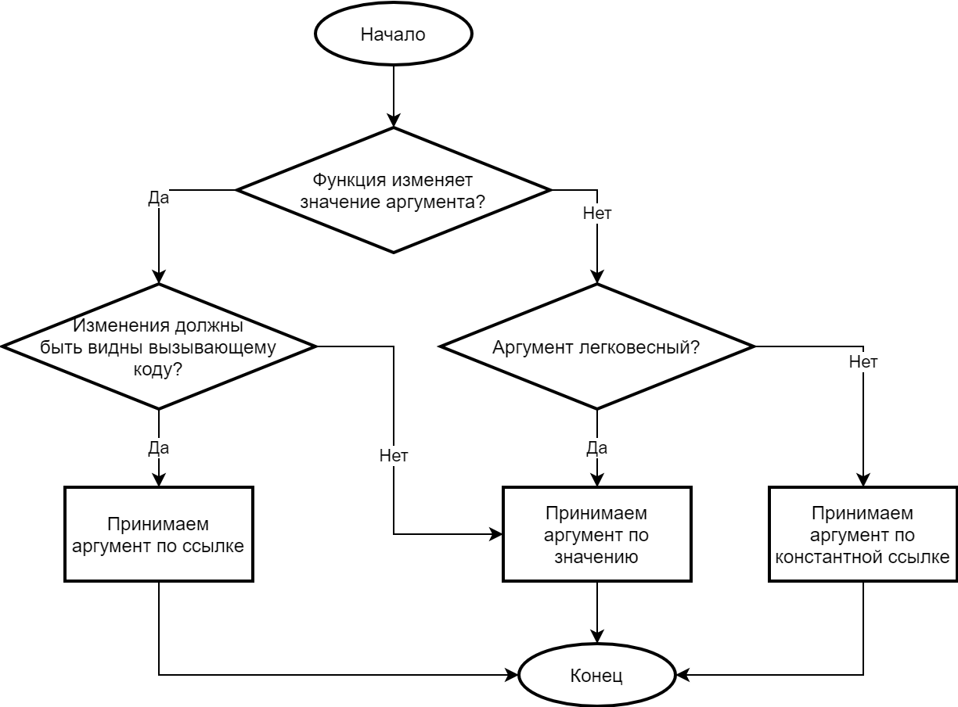
Выбора способа передачи параметра в функцию

Slide 149
Выберите подходящий способ передачи параметра в функцию
bool IsEven(int n)
{
return n % 2 == 0;
}
Параметр n – входной. Он легковесный, поэтому его лучше принимать по значению
bool IsEven(const int& n)
{
return n % 2 == 0;
}
bool IsEven(int& n)
{
return n % 2 == 0;
}

Slide 150
Выберите подходящий способ передачи параметра в функцию
void TrimBlanks(std::string s) {
if (auto start = s.find_first_not_of(' '); start != s.npos) {
s = s.substr(start, s.find_last_not_of(' ') - start + 1);
}
}
void TrimBlanks(const std::string& s) {
if (auto start = s.find_first_not_of(' '); start != s.npos) {
s = s.substr(start, s.find_last_not_of(' ') - start + 1);
}
}
void TrimBlanks(std::string& s) {
if (auto start = s.find_first_not_of(' '); start != s.npos) {
s = s.substr(start, s.find_last_not_of(' ') - start + 1);
}
}
Ожидается, что функция изменит значение переданного ей параметра.
Поэтому она принимает s по ссылке

Slide 151
Выберите подходящий способ передачи параметра в функцию
struct Point {
int x, y;
};
void PrintPoint(Point p)
{
std::cout << p.x << ", " << p.y << "\n";
}
void PrintPoint(const Point& p)
{
std::cout << p.x << ", " << p.y << "\n";
}
void PrintPoint(Point& p)
{
std::cout << p.x << ", " << p.y << "\n";
}
Входной параметр типа Point – легковесный.
Он может быть эффективно передан по значению. https://godbolt.org/z/WYTq5q6Wx

Slide 152
Выберите подходящий способ передачи параметра в функцию
void ToLower(std::string s) {
for (char& ch : s)
ch = std::tolower(static_cast<unsigned char>(ch));
}
void ToLower(const std::string& s) {
for (char& ch : s)
ch = std::tolower(static_cast<unsigned char>(ch));
}
void ToLower(std::string& s) {
for (char& ch : s)
ch = std::tolower(static_cast<unsigned char>(ch));
}
Вызываемый код ожидает, что функция изменит строку s, переданную снаружи.
Поэтому параметр s принимается по ссылке

Slide 153
Выберите подходящий способ передачи параметра в функцию
bool IsStringInLowerCase(std::string s) {
for (char ch : s)
if (ch != std::tolower(static_cast<unsigned char>(ch)))
return false;
return true;
}
bool IsStringInLowerCase(const std::string& s) {
for (char ch : s)
if (ch != std::tolower(static_cast<unsigned char>(ch)))
return false;
return true;
}
bool IsStringInLowerCase(std::string& s) {
for (char ch : s)
if (ch != std::tolower(static_cast<unsigned char>(ch)))
return false;
return true;
}
Неизменяемый потенциально тяжёлый аргумент следует принимать по константной ссылке, чтобы не копировать его

Slide 154
Пространства имен

Slide 155
Пространства имен
Логически сгруппируют классы, переменные и функции в именованные области
Позволяют избежать конфликта имен идентификаторов в различных модулях проекта
Разбивают программу на функциональные единицы
Доступ к идентификатору внутри пространства имен:
<namespace>::<identifier>
Либо:
using namespace <namespace>; <identifier>;
Либо:
using <namespace>::<identifier>; <identifier>;
Не рекомендуется использовать using namespace в заголовочных файлах

Slide 156
namespace math
{
int calculateX2(int x) { return x * x; }
}
namespace graphics::shapes
{
struct Rectangle
{
int x, y, w, h;
};
struct circle
{
int x, y, r;
};
}
namespace sound_player
{
void PlaySound()
{
// sound playing code is placed here
}
}
using namespace sound_player;
int main()
{
int x = 5;
int x2 = math::calculateX2(x);
graphics::shapes::Rectangle rect = {0, 0, 40, 30};
PlaySound(); // Благодаря using namespace можно вызвать PlaySound по короткому имени
using graphics::shapes::Rectangle; // этот using действует до конца текущего блока
Rectangle r1; // тип Rectangle можно использовать по краткому имени
}

Slide 157
Безымянное пространство имён
Типы, функции и переменные, объявленные в безымянном пространстве имён видны только в текущей единице компиляции
Полезно для объявления внутренних функций
Может помочь сгенерировать более компактный код

Slide 158
Безымянное пространство имён
namespace {
int Add1(int x, int y) {
return x + y;
}
} // namespace
int Add2(int x, int y) {
return x + y;
}
https://godbolt.org/z/cEfvsxErr

Slide 159
Стандартная библиотека

Slide 160
Стандартная библиотека шаблонов (STL)
Программная библиотека, содержащая большое количество готового к использованию обобщенного кода
Контейнеры
Итераторы
Алгоритмы
Умные указатели
Поддержка многопоточности
Генераторы случайных чисел
Потоки ввода/вывода
Поддержка функционального программирования
И многое другое
Все типы стандартной библиотеки объявлены в пространстве имен std

Slide 161
Контейнеры
Классы, предназначенные для хранения элементов определенного типа
STL содержит классы обобщенных реализаций различных контейнеров, которые можно использовать с элементами различных типов
В STL поддерживаются 2 вида контейнеров
Последовательные
Ассоциативные

Slide 162
Основные контейнеры STL
Последовательные контейнеры
Строка (basic_string, string, wstring)
Вектор (vector)
Двусвязный список (list)
Односвязный список (forward_list)
Двусторонняя очередь (deque)
Ассоциативные контейнеры
Отображение (map, multimap, unordered_map, unordered_multimap)
Множество (set, multiset, unordered_set, unordered_multiset)
Контейнеры-адаптеры
Стек (stack)
Очередь (queue)
Очередь с приоритетом (priority_queue)

Slide 163
Строка std::string
Класс, предназначенный для хранения строк произвольной длины
В качестве элементов строк могут выступать элементы типа char (string), wchar_t (wstring) или определяемые пользователем типы (basic_string)
Достоинства:
Автоматизация управления памятью
Набор операций для работы со строками
Для работы с данным классом строк необходимо подключить заголовочный файл <string>

Slide 164
Внутреннее устройство string*
Hello, world\0
size
capacity
m_data
m_size: 12
m_capacity: 12
* На практике всё устроено чуть хитрее

Slide 165
Создание строки
string emptyString;
string hello = "Hello";
auto goodbye = "Goodbye"s;
const char chars[] = {'O', 'n', 'e'};
// Создание строки из массива символов заданной длины
string one(chars, std::size(chars)); // One
string aaaa(4, 'a'); // aaaa

Slide 166
Размер и вместимость
auto text = "This is a very long string"s;
assert(text.length() == 26);
assert(text.size() == text.length());
assert(text.capacity() >= text.length());
auto oldCapacity = text.capacity();
text.erase(19, 7); // erase " string"
assert(text == "This is a very long"s);
assert(text.capacity() == oldCapacity);
assert(text.length() == 19);
assert(!text.empty());
text.clear();
assert(text.length() == 0);
assert(text.empty());
assert(text.capacity() == oldCapacity);

Slide 167
Сравнение строк
assert("bbb"s > "aaa"s);
assert("xyz"s == "xyz"s);
assert("Abc"s > "Abb"s);
string s = "Hello";
assert("Hello" == s);

Slide 168
Конкатенация строк
string hello("Hello");
string world("world");
string helloWorld = hello + " " + world;
// "Hello world"
string s;
s.append(hello).append(" ").append(world);
// "Hello world"

Slide 169
Извлечение подстроки
auto helloWorld = "Hello world"s;
assert(helloWorld.substr(0, 5) == "Hello"s);
assert(helloWorld.substr(6, 5) == "world"s);
assert(helloWorld.substr(6) == "world"s);
assert(helloWorld.substr() == "Hello world"s);
auto s = "This is a wonderful "s;
s.append(helloWorld, 0, 4);
assert(s == "This is a wonderful Hell");
auto helloWorld1 = helloWorld.substr(0, 6);
helloWorld1.append(helloWorld, 6);
assert(helloWorld1 == helloWorld);

Slide 170
Поиск внутри строки
string s("Hello world");
assert(s.find('w') == 6);
assert(s.find('x') == string::npos);
assert(s.find_first_of("aeiouy"s) == 1); // e
assert(s.find("world"s) == 6);
assert(s.find('o') == 4); // first 'o' letter
assert(s.rfind('o') == 7); // last 'o' letter
assert(s.find('o', 5) == 7);

Slide 171
Замена внутри строки
auto s = "Hello world"s;
s.replace(0, 5, "Goodbye"s);
assert(s == "Goodbye world"s);
auto s1 = "This is a cat"s;
s1.replace(10, 3, s, 8, 5);
assert(s1 == "This is a world");

Slide 172
string_view

Slide 173
string_view
Легковесный объект, ссылающийся на неизменную последовательность символов в памяти
Ссылка на часть строки
Не владеет символьными данными
При разрушении string_view строка не удаляется
После разрушения строки использовать ссылавшийся на нее string_view нельзя

Slide 174
Устройство string_view
H
E
L
L
O
W
O
R
L
D
data
data
size: 5
size: 5

Slide 175
Конструирование string_view
const char arr[] = { 'H', 'e', 'l', 'l', 'o' };
string_view v(arr, 5);
assert(v.length() == 5);
assert(v.data() == &arr[0]); // view uses arr's data
string s("Hello");
string_view sv = s;
assert(sv.data() == s.data());
assert(sv.length() == s.length());
sv = string_view(s.data(), 4);
assert(sv.length() == 4);

Slide 176
Пример
auto url =
"http://en.cppreference.com/w/cpp/string/basic_string_view"s;
string_view scheme(&url[0], 4);
assert(scheme == "http");
string_view domain(&url[7], 19);
assert(domain == "en.cppreference.com");

Slide 177
std::vector

Slide 178
Вектор std::vector
Контейнер для хранения динамического массива элементов произвольного типа
Автоматизирует процесса управления памятью
К элементам массива предоставляется индексированный доступ
Элементы в памяти хранятся непрерывным блоком
Наиболее часто используемый контейнер
Для использования данного класса необходимо подключить заголовочный файл <vector>”

Slide 179
Внутреннее устройство vector
5
2
8
6
?
?
?
?
?
?
?
size
capacity
m_data
m_size: 4
m_capacity: 11

Slide 180
Пример
#include <vector>
#include <string>
using namespace std;
int main(int argc, char *argv[])
{
// создаем массив целых чисел, содержащий 100 элементов
vector<int> vectorOfInt(100);
vector<string> vectorOfString;
vectorOfInt.push_back(10);
vectorOfString.push_back(“Hello”);
std::string hello = vectorOfString[0];
size_t numberOfItems = vectorOfString.size();
return 0;
}

Slide 181
#include <vector>
#include <iostream>
#include <string>
using namespace std;
struct Point
{
int x, y;
};
struct PointDbl
{
double x, y;
};
void main()
{
vector<Point> points = {
{0, 0}, {20, 10}, {30, 30}
};
for (auto & pt : points)
{
cout << pt.x << ", " << pt.y << endl;
}
PointDbl center = {0, 0};
for (auto & pt : points)
{
center.x += pt.x;
center.y += pt.y;
}
center.x /= points.size();
center.y /= points.size();
cout << center.x << ", " << center.y << endl;
}

Slide 182
Резервирование памяти
Если при вставке не хватает места, vector автоматически увеличивает вместимость
Вставка в конец: O(1)+
Метод reserve резервирует память для хранения заданного размера, не меняя содержимого вектора
Полезен, когда известно примерное количество элементов
https://quick-bench.com/q/i29UtpPOU0KqnZz1y9SLl7tWFt4

Slide 183
Двусторонняя очередь (double-ended queue) std::deque
Аналогична вектору, но обеспечивает эффективную вставку и удаление элементов не только в конце, но и в начале очереди
В отличие от вектора не гарантируется последовательное хранение элементов в памяти
Гарантируется константный доступ к элементу по его индексу
Для использования необходимо подключить заголовочный файл <deque>

Slide 184
Двусвязный список std::list
Реализовывает двусвязный список элементов произвольного типа
К элементам списка осуществляется последовательный доступ при помощи итераторов
Вставка и удаление элементов из произвольного места списка осуществляется за постоянное время
Для начала работы с данным контейнером необходимо подключить заголовочный файл <list>

Slide 185
Пример
#include <list>
#include <string>
#include <iostream>
using namespace std;
int main(int argc, char *argv[])
{
list<string> listOfStrings;
listOfStrings.push_back(“One”);
listOfStrings.push_back(“Two”);
listOfStrings.push_back(“Three”);
for (auto & item : listOfStrings)
{
cout << item << “, “;
}
return 0;
}

Slide 186
#include <list>
#include <string>
#include <iostream>
#include <iterator>
#include <algorithm>
using namespace std;
typedef list<string> StringList;
StringList PopulateNamesList()
{
StringList maleNames; maleNames.emplace_back("Ivan"); maleNames.emplace_front("Sergey");
StringList femaleNames; femaleNames.emplace_back("Irina"); femaleNames.emplace_front("Anna");
StringList allNames(move(maleNames));
allNames.insert(allNames.end(), femaleNames.cbegin(), femaleNames.cend());
return allNames;
}
void PrintNamesList(StringList const& names)
{
for (auto const& name : names)
{
cout << name << ", ";
}
cout << endl;
}
void PrintNamesListByCopyingItemsToCout(StringList const& names)
{
copy(names.begin(), names.end(), ostream_iterator<string>(cout, ", "));
cout << endl;
}
void main()
{
StringList names = PopulateNamesList();
PrintNamesList(names);
PrintNamesListByCopyingItemsToCout(names);
}

Slide 187
Вставка в последовательные контейнеры
vector
С reserve и без
deque
list
https://quick-bench.com/q/W1if_qgPSZ7neHLRNylHrAwpvOs

Slide 188
Классы std::map и std::multimap
Ассоциативный контейнер, хранящий пары «ключ» - «значение»
Позволяет отображать элементы одного типа в элементы другого или того же самого типа
map – все ключи уникальные
multimap – допускается дублирование ключей
Элементы упорядочены в порядке возрастания ключей
Для подключения данных классов необходимо подключить заголовочный файл <map>
Требования к ключам:
Наличие операции отношения <

Slide 189
Пример
#include <map>
#include <string>
#include <iostream>
using namespace std;
int main(int argc, char *argv[])
{
map<string, string> dictionary;
dictionary.insert(pair<string, string>("Cat", "Кошка"));
dictionary.insert(make_pair("Snake", "Змея"));
dictionary.emplace("Apple", "Яблоко"));
dictionary["Dog"] = "Собака";
dictionary ["Mouse"] = "Мышь";
cout << dictionary["Dog"] << “\n”;
return 0;
}

Slide 190
Пример – подсчет частоты встречаемости символов
#include <map>
#include <unordered_map>
#include <string>
#include <iostream>
using namespace std;
void main()
{
map<char, int> charFreq;
//Можно использовать unordered_map
//unordered_map<char, int> charFreq;
string text = "a quick brown fox jumps over the lazy dog";
for (auto ch : text)
{
if (isalpha(ch))
{
++charFreq[ch];
}
}
for (auto & chInfo : charFreq)
{
cout << chInfo.first << ": " << chInfo.second << endl;
}
cout << endl;
}

Slide 191
map<char, int> BuildCharCounters(const string& word)
{
map<char, int> counters;
for (char ch : word)
{
++counters[ch];
}
return counters;
}
void Anagrams()
{
cout << "Enter two words: ";
string word1, word2;
cin >> word1 >> word2;
if (BuildCharCounters(word1) == BuildCharCounters(word2))
{
cout << word1 << " and " << word2 << " are anagrams" << endl;
}
else
{
cout << word1 << " and " << word2 << " are not anagrams" << endl;
}
}
Enter two words: live evil
live and evil are anagrams

Slide 192
void AnimalLegs()
{
map<string, int> legsCount = {
{ "dog"s, 4 }, { "sparrow"s, 2 }, { "spider"s, 8 },
{ "octopus"s, 8 }, { "ant"s, 6 }
};
for (const auto& [name, legs] : legsCount)
{
cout << name << " has " << legs << " legs" << endl;
}
cout << "Enter animal name: ";
string animalName;
getline(cin, animalName);
if (auto it = legsCount.find(animalName);
it != legsCount.end())
{
cout << animalName << " has " << it->second << " legs" << endl;
}
else
{
cout << "No info about " << animalName << endl;
}
}

Slide 193
Классы std::unordered_map и std::unordered_multimap
Ассоциативный контейнер, хранящий пары «ключ» - «значение»
Элементы хранятся не отсортированы никоим образом, но сгруппированы в bucket-ы согласно хеш-значению ключей
unordered_map – все ключи уникальные
unordered_multimap – допускается дублирование ключей
Для подключения данных классов необходимо подключить заголовочный файл <unordered_map>
Требования к ключам:
Наличие операции сравнения ==
Возможность вычислить хеш от значения ключа

Slide 194
#include <unordered_map>
#include <string>
#include <iostream>
using namespace std;
enum class Gender { Male, Female, };
string GenderToString(Gender gender)
{
return (gender == Gender::Male) ? "male" : "female";
}
void main()
{
unordered_map<string, Gender> nameToGender = {
{"Sarah", Gender::Female},
{"John", Gender::Male},
{"Leonardo", Gender::Male},
{"Richard", Gender::Male},
{"Tanya", Gender::Female}
};
cout << "Tanya is a "
<< GenderToString(nameToGender.at("Tanya")) << " name.\n";
cout << "John is a " << GenderToString(nameToGender.at("John")) << " name.\n";
}

Slide 195
#include <iostream>
#include <string>
#include <unordered_map>
using namespace std;
struct Point
{
int x;
int y;
};
// Структура с перегруженным оператором (), позволяющая вычислить
// хеш-значение для заданной структуры person
// Она необходима для использования Point в качестве ключей в unordered map
struct PointHasher
{
size_t operator()(const Point& pt)const
{
return hash<int>()(pt.x) ^ hash<int>()(pt.y);
}
};
// Оператор сравнения, позволяющий сравнивать структуры типа Point.
// он необходим для использования Point в качестве ключей
bool operator==(const Point& pt1, const Point& pt2)
{
return pt1.x == pt2.x && pt1.y == pt2.y;
}

Slide 196
void main()
{
// отображение Point в string, позволяющее узнать название
// объекта на картинке в точке с заданными координатами
unordered_map<Point, string, PointHasher> pointDescriptions;
pointDescriptions.emplace(Point{10, 20}, "apple");
pointDescriptions[{11, 20}] = "apple";
cout << pointDescriptions.at({ 10, 20 }) << endl; // apple
auto it = pointDescriptions.find({ 11, 34 });
if (it != pointDescriptions.end()) // вернет false
{
cout << it->second << endl;
}
else
{
cout << "No point description at {11, 34}" << endl;
}
}

Slide 197
Классы множеств std::set и std::multiset
Ассоциативный контейнер, хранящий множество элементов определенного типа
set – дублирование элементов не допускается
multiset – дублирование элементов допускается
Для использования данных классов необходимо подключить заголовочный файл <set>
Требования к элементам – наличие операции отношения <
Возможно реализовать проверку упорядоченности иным способом при помощи объекта-параметра шаблона

Slide 198
Пример
#include <set>
#include <string>
#include <iostream>
using namespace std;
int main(int argc, char *argv[])
{
set<int> primeNumbers;
primeNumbers.insert(2);
primeNumbers.insert(3);
primeNumbers.insert(5);
if (primeNumbers.find(3) != primeNumbers.end())
{
cout << “3 is a prime number\n”;
}
set<string> maleNames;
maleNames.insert(“John”);
maleNames.insert(“Peter”);
return 0;
}

Slide 199
Итераторы
Итератор – объект, позволяющий программисту осуществлять перебор элементов контейнера вне зависимости от деталей его реализации
Например, осуществлять вставку диапазона элементов одного контейнера в другой
Итераторы используются в STL для доступа к элементам контейнеров
Обобщенные реализации алгоритмов используют итераторы для обработки элементов контейнеров
Итератор – связующее звено между контейнером и алгоритмом

Slide 200
Контейнеры и итераторы
Контейнер
container.begin()
container.end()

Slide 201
Категории итераторов
LegacyInputIterator
Однопроходное чтение
LegacyOutputIterator
Однопроходная запись
LegacyForwardIterator
Может использоваться в многопроходных алгоритмах
Допускает чтение и запись
Доступен только инкремент
LegacyBidirectionalIterator
Все возможности LegacyForwardIterator + декремент
LegacyRandomAccessIterator
Доступ к элементам относительно итератора за константное время
LegacyContiguousIterator
Хранение объектов в непрерывной области памяти

Slide 202
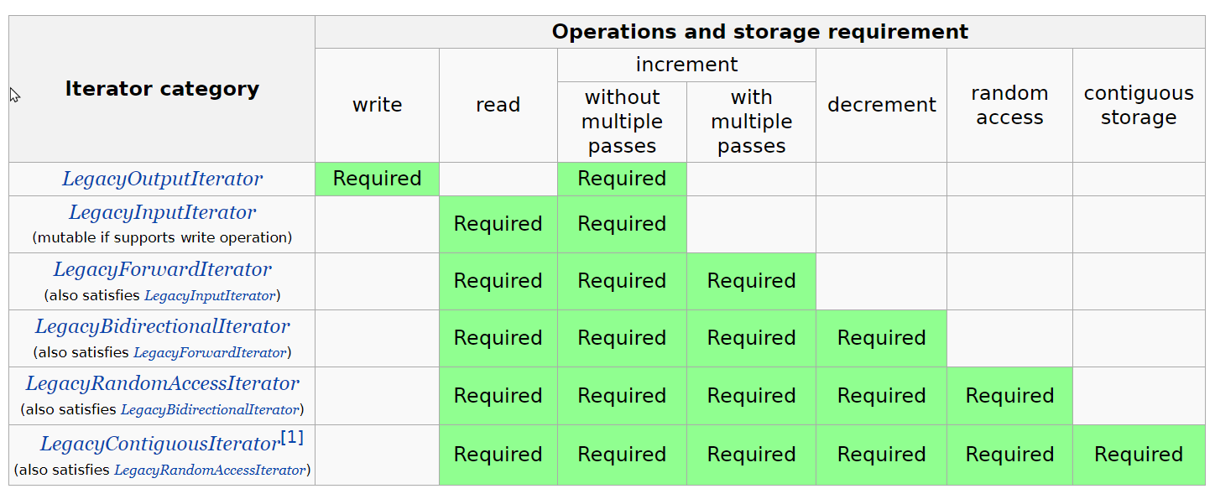

Slide 203
Алгоритмы
Обобщенные функции, реализующие типичные алгоритмы над элементами контейнеров
Сортировка, поиск, поэлементная обработка
Алгоритмы в STL не работают с контейнерами напрямую
Вместо этого алгоритмы используют итераторы, задающие определенные элементы или диапазоны элементов контейнера
Для работы с алгоритмами STL необходимо подключить заголовочный файл <algorithm>

Slide 204
Пример: сортировка массива с использованием STL
#include <algorithm>
#include <functional>
int main()
{
int array[5] = {3, 5, 1, 7, 9};
// Сортируем масссив по возрастанию
std::sort(&array[0], &array[5]);
// Сортируем по убыванию
std::sort(&array[0], &array[5], std::greater<int>());
return 0;
}

Slide 205
#include <algorithm>
#include <functional>
#include <string>
struct Student
{
std::string name;
int age;
};
bool CompareStudentsByAge(Student const& s1, Student const& s2)
{
return s1.age < s2.age;
}
int main()
{
Student students[] = { {"Ivan", 20}, {"Alexey", 21}, {"Sergey", 19}, };
std::sort(std::begin(students), std::end(students),
[](Student const& s1, Student const& s2){
return s1.name < s2.name;
});// Alexey, Ivan Sergey
std::sort(&students[0], &students[sizeof(students)/sizeof(*students)],
CompareStudentsByAge); // Sergey, Ivan, Alexey
return 0;
}

Slide 206
Двоичный поиск
https://wandbox.org/permlink/MSu4VTL6jHwk4vfN
1
2
4
6
7
7
8
9
lower_bound(numbers, 5)
lower_bound(numbers, 8)
upper_bound(numbers, 5)
upper_bound(numbers, 8)
equal_range(numbers, 7)
equal_range(numbers, 5)

Slide 207
Пример
#include <string>
#include <vector>
#include <list>
#include <iterator>
using namespace std;
int main(int argc, char *argv[])
{
vector<string> names;
names.push_back("Peter");
names.push_back("Ivan");
names.push_back("John");
list<string> namesList;
sort(names.begin(), names.end());
copy(names.begin(), names.end(), back_inserter(namesList));
return 0;
}

Slide 208
#include <iostream>
#include <vector>
#include <functional>
using namespace std;
bool IsEven(int value)
{
return (value % 2) == 0;
}
void FindFirstEvenValueInArray()
{
int numbers[] = { 1, 3, 9, 10, 17, 12, 21 };
auto it = find_if(cbegin(numbers), cend(numbers), IsEven);
if (it != cend(numbers))
{
cout << "First even number in array is " << *it << endl;
}
}

Slide 209
#include <algorithm>
#include <iostream>
#include <string>
void SearchingForRabbit()
{
string animals[] = {
"fox", "wolf", "snake", "turtle", "bear", "rabbit", "hare"};
if (find(begin(animals), end(animals), "rabbit") != end(animals))
{
cout << "There is a rabbit among the animals" << endl;
}
else
{
cout << "There are no rabbits" << endl;
}
}

Slide 210
#include <algorithm>
#include <iostream>
#include <string>
using namespace std;
struct Person
{
string name;
int age;
};
void TestWhetherThereIsAtLeastOneAdult()
{
Person people[] = {
{ "Ivan", 4 }, { "Sergey", 16 }, { "Stepan Anatolievich", 65 },
{ "Maria Semenovna", 36 }, { "Egor", 13 }
};
if (any_of(begin(people), end(people), [](Person const& person){
return person.age >= 18;
}))
{
cout << "At least one person is an adult" << endl;
}
else
{
cout << "There are no adults" << endl;
}
}

Slide 211
Идиома erase-remove

Slide 212
#include <algorithm>
#include <iostream>
#include <iterator>
#include <vector>
void Print(const std::vector<int>& v) {
std::copy(v.begin(), v.end(), std::ostream_iterator<int>(std::cout, ", "));
std::cout << std::endl;
}
int main() {
std::vector<int> numbers{ 9, 3, 0, 2, 0, 7, 8, 13, 6 };
Print(numbers);
auto it = std::remove(numbers.begin(), numbers.end(), 0);
Print(numbers);
numbers.erase(it, numbers.end());
Print(numbers);
numbers.erase(
std::remove_if(
numbers.begin(), numbers.end(),
[](int i) { return i % 2 == 0; }),
numbers.end());
Print(numbers);
}
9, 3, 0, 2, 0, 7, 8, 13, 6,
9, 3, 2, 7, 8, 13, 6, 13, 6,
9, 3, 2, 7, 8, 13, 6,
9, 3, 7, 13,

Slide 213
optional

Slide 214
enum class Color { Red, Yellow, Green, Black, White };
struct Point {
double x, y;
};
struct Triangle {
Point vertex1, vertex2, vertex3;
optional<Color> outlineColor;
optional<Color> fillColor;
};
string ColorToString(Color color) {
switch (color) {
case Color::Red: return "red";
case Color::Yellow: return "yellow";
case Color::Green: return "green";
case Color::Black: return "black";
case Color::White: return "white";
default:
assert(!"unknown color ");
return "";
}
}

Slide 215
std::ostream& operator<<(ostream& strm, Point point) {
return strm << "{" << point.x << ", " << point.y << "}";
}
ostream& operator<<(ostream& strm, const Triangle& t) {
strm << "{p1: " << t.vertex1 << ", p2: " << t.vertex2
<< ", p3: " << t.vertex3;
strm << ", outlineColor: "
<< (t.outlineColor ? ColorToString(*t.outlineColor) : "none"s);
strm << ", fillColor: "
<< (t.fillColor ? ColorToString(*t.fillColor) : "none"s);
return strm << "}";
}
int main() {
Triangle t{ { 0, 0 }, { 0, 1 }, { 1, 0 }, Color::Red, nullopt };
cout << t << endl;
}
{p1: {0, 0}, p2: {0, 1}, p3: {1, 0}, outlineColor: red fillColor: none}

Slide 216
Контейнеры STL и умные указатели
Контейнеры STL автоматически освобождают занимаемую своими элементами память
std::vector – рекомендуемая альтернатива динамическому массиву
std::unique_ptr – умный указатель
std::shared_ptr – умный указатель с подсчетом ссылок
Прочее
boost::scoped_ptr
boost::intrusive_ptr
boost::scoped_array
boost::shared_array

Slide 217
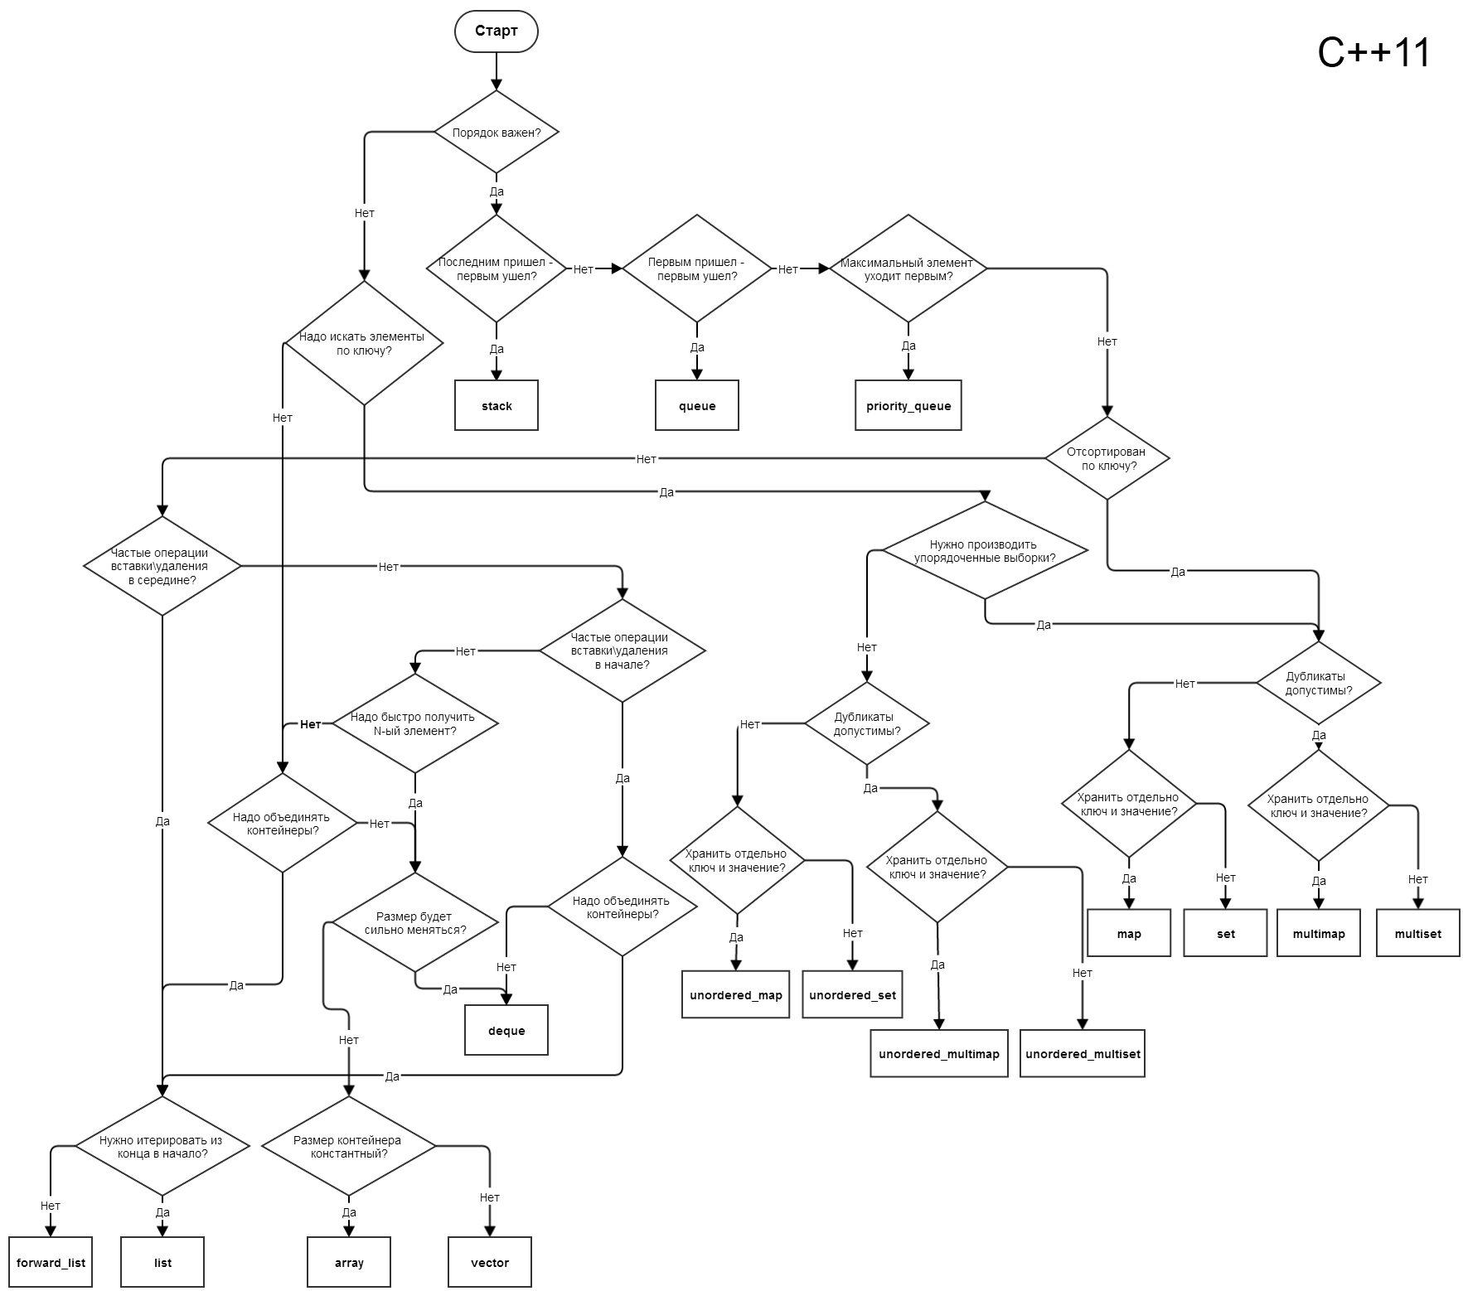

Slide 218
Ссылки
Алгоритм выбора контейнера STL

Slide 219
Указатели, динамическая память

Slide 220
Модель памяти C++
С++ - кроссплатформенный язык высокого уровня
Платформы могут очень сильно различаться
Компилятор и стандартная библиотека позволяют создавать эффективный код
Когда стандартные решения не подходят, можно приблизиться к «железу», чтобы оптимально распорядиться ресурсами компьютера
Notes:
C++ — язык программирования высокого уровня, позволяющий создавать программы для разных программно-аппаратных платформ — от микроконтроллеров и мобильных телефонов до суперкомпьютеров.
Архитектурные различия между этими платформами значительны: набор инструкций процессора, устройство памяти, организация ввода-вывода со внешними устройствами. Компилятор берёт на себя заботу о том, как преобразовать программу в машинный код для целевой платформы, а стандартная библиотека предоставляет надёжные компоненты, подходящие для решения повседневных задач.
Сильная сторона C++ в том, что когда стандартные решения не подходят, язык даёт вам возможность «спуститься» на более низкий уровень, ближе к железу, чтобы оптимально распорядиться ресурсами компьютера.

Slide 221
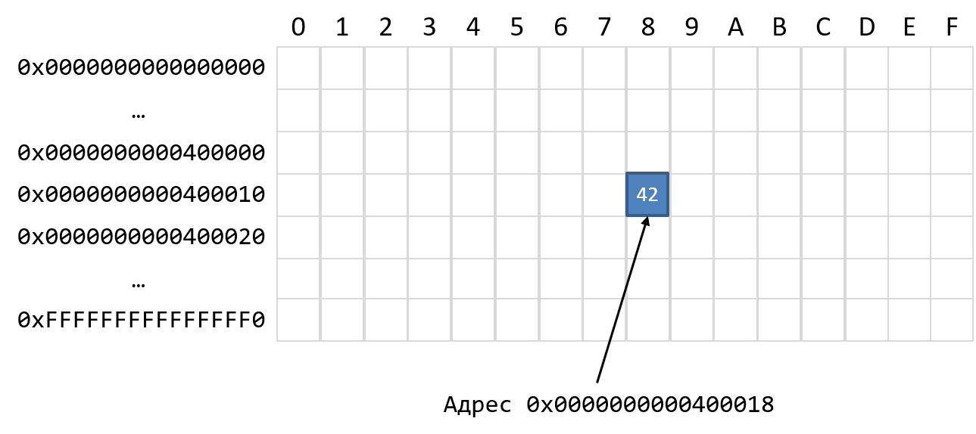
Модель памяти
Notes:
Один из таких ресурсов — память, которая используется для хранения кода программы и обработки её данных. Чтобы код на C++ мог выполняться на разных программно-аппаратных платформах, язык предоставляет программисту модель памяти ******— абстракцию, скрывающую особенности работы с памятью на конкретной платформе.
С точки зрения C++ память компьютера состоит из одной или нескольких непрерывных последовательностей ячеек. Эти ячейки называются байтами.
Байт — минимальная адресуемая единица памяти. В большинстве современных компьютеров каждый байт состоит из восьми двоичных разрядов, называемых битами, что позволяет ему принимать 2^8=256 различных значений. Каждый байт в памяти имеет уникальный адрес — числовое значение, задающее его местоположение в памяти.
На рисунке показано схематичное представление памяти программы. В ячейке с адресом 0x400018 находится байт со значением 42. Значения остальных ячеек памяти для примера не важны, поэтому на рисунке их нет.
Префикс 0x говорит о том, что целое число записано в шестнадцатеричной системе счисления. Разряды этой системы счисления — степени числа, то есть 1, 16, 256, 65536. Шестнадцатеричная система счисления часто используется для записи адресов, так как «круглые» числа в ней — это степени числа 16, а значит, и числа 2.

Slide 222
Объекты в памяти
Объект – регион в памяти, обладающий свойствами
Размер
Выравнивание
Тип
Продолжительность времени жизни
Опциональное имя
Notes:
Программы на C++ не манипулируют содержимым ячеек памяти напрямую. Вместо этого они работают с объектами — создают, разрушают их, считывают и модифицируют состояние объектов. В данной теме под термином «объект» будем по умолчанию подразумевать понятие не из объектно-ориентированного программирования, а более абстрактное. Объектом в C++ называется регион в памяти, который обладает такими свойствами:
Размер в байтах. Типы char, unsigned char, int8_t, uint8_t и std::byte занимают ровно один байт памяти, а другие типы могут требовать несколько байтов. Например, значение типа int в программах, компилируемых для 32-разрядных процессоров, может занимать в памяти четыре байта, а для 16-разрядных — два. Узнать, сколько байт занимает тип или переменная, позволяет оператор sizeof.
Требования к выравниванию в памяти— степень двойки, число, равное количеству байтов между адресами, по которым могут размещаться объекты данного типа. Оператор alignof возвращает значение выравнивания для заданного типа на целевой платформе. В общем случае оно может отличаться от размера объекта, возвращаемого sizeof.
Тип. Позволяет программе правильно работать с областью памяти, которую объект занимает. Например, несмотря на то, что размеры типов float и int могут совпадать, для работы с ними компилятор генерирует различающийся машинный код.
Значение, которое определяется содержимым области памяти, занимаемой объектом. Значение может быть неопределённым — например, при объявлении неинициализированной локальной переменной примитивного типа данных, такого как int или char.
Продолжительность времени жизни. Например, время жизни локальных переменных ограничено блоком, внутри которого они объявлены, а глобальных переменных — продолжительностью работы программы.
Опциональное имя. Имя позволяет обращаться к объекту в программе. Простейший пример — имя переменной. Имя может отсутствовать у временного объекта, который создают как промежуточный результат вычислений. Один объект может быть доступен по нескольким именам. Так, например, ссылка создаст ещё одно имя для уже существующего объекта.

Slide 223
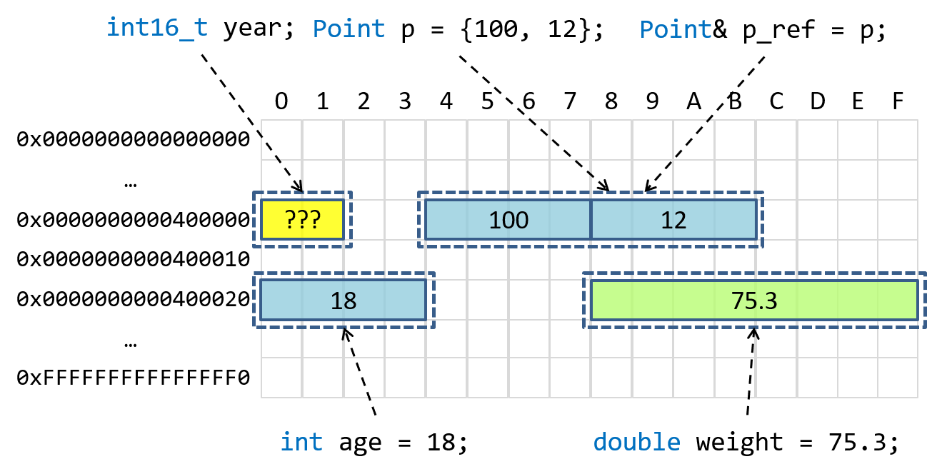
Объекты в памяти
Notes:
На рисунке вы видите четыре объекта в памяти программы: переменная p типа Point, целое число age, переменная weight типа double и неинициализированная переменная year типа int16_t. Ссылка на объект p позволяет обратиться к нему по альтернативному имени p_ref.
Каждый из этих объектов имеет представление в памяти, специфичное для некоторой платформы. Компилятор отвечает за корректное чтение и запись значений объектов в память.

Slide 224
Размеры и выравнивание объектов
#include <cstddef> // cstddef необходим для использования std::byte
#include <cstdint> // cstdint необходим для использования uint32_t и int64_t
#include <iostream>
using namespace std;
struct Sportsman
{
int id;
double height;
};
int main()
{
cout << "char: size="s << sizeof(char) << ", alignment="s << alignof(char) << endl;
cout << "int: size="s << sizeof(int) << ", alignment="s << alignof(int) << endl;
cout << "double: size="s << sizeof(double) << ", alignment="s << alignof(double) << endl;
cout << "Sportsman: size="s << sizeof(Sportsman) << ", alignment="s
<< alignof(Sportsman) << endl;
return 0;
}
char: size=1, alignment=1
int: size=4, alignment=4
double: size=8, alignment=8
Sportsman: size=16, alignment=8
Notes:
На разных платформах размеры и требования к выравниванию данных могут отличаться. Например, скомпилированная для 64-разрядной ОС Windows программа выводит следующие значения
Размер структуры Sportsman получился больше суммарного размера её полей — компилятор добавил пустое пространство внутри структуры, чтобы её поля располагались по выровненным адресам, а размер структуры был кратен величине её выравнивания.

Slide 225
Сколько объектов создаётся внутри функции main?
int main()
{
int x = 0;
double n = 5;
int& r = x;
}
Ответ: 2
x и n
r – ссылка на существующий объект x

Slide 226
Указатели

Slide 227
Указатели
Указатель – переменная, которая хранит адрес объекта в памяти компьютера
Основные области применения
Работа с динамической памятью
Работа с массивами
Организация связанных структур данных (списки, деревья)
Объявление указателя
int* p;
Notes:
Вы узнали об устройстве памяти компьютера и о том, как в ней представляются объекты, с которыми работает ваша программа. Сегодня познакомитесь с указателями — средством языка, открывающим доступ к памяти компьютера.
Указатель — переменная, которая хранит адрес объекта в памяти программы. Это как лист бумаги с адресом. Зная адрес своего друга, вы можете его навестить. Точно так же можно обратиться к объекту при наличии указателя на него.
Указатели объявляются подобно обычным переменным, только с использованием символа «звёздочка» * после типа. Например, так выглядит указатель, способный хранить адрес объекта типа int.
Переменная p может хранить адрес целого числа. Так как переменная-указатель p не инициализирована, использовать её для доступа к объекту нельзя. Объявление указателя выделяет память для хранения адреса на платформе, но не инициализирует эту область памяти.

Slide 228
Размер указателя
#include <iostream>
#include <string>
struct Vector3D
{
double x;
double y;
double z;
};
int main()
{
using namespace std;
cout << "char*: size:"s << sizeof(char*) << endl;
cout << "int*: size:"s << sizeof(int*) << endl;
cout << "double*: size:"s << sizeof(double*) << endl;
cout << "Vector3D*: size:"s << sizeof(Vector3D*) << endl;
}
64-битная платформа
char*: size:8
int*: size:8
double*: size:8
Vector3D*: size:8
32-битная платформа
char*: size:4
int*: size:4
double*: size:4
Vector3D*: size:4
Notes:
Размер указателей равен размеру адреса на конкретной платформе и не зависит от размера самих объектов.
Типичный размер и выравнивание указателя на 32-битной платформе равны четырём байтам, а на 64-разрядной — восьми.

Slide 229
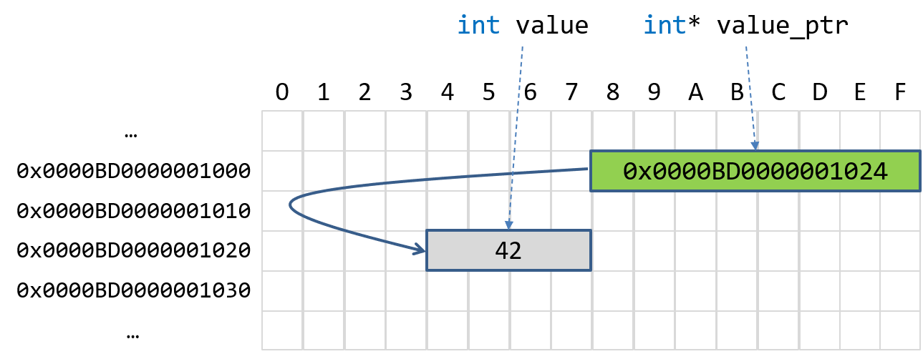
Инициализация указателя и получение адреса объекта
int main()
{
int value = 42;
int* valuePtr; // Указатель valuePtr ещё не инициализирован
valuePtr = &value;
// Теперь в valuePtr хранится адрес переменной value
return 0;
}
Notes:
Чтобы использовать указатель, нужно присвоить ему адрес существующего объекта. Для этого есть унарный оператор & — оператор взятия адреса. Он применяется к объекту, адрес которого хотите получить, и возвращает адрес этого объекта:
Если присвоить указателю value_ptr результат выражения &value, указатель будет содержать адрес ячейки памяти, где располагается переменная value.
Переменную value и указатель value_ptr в памяти можем представить так:
Адреса ячеек памяти приведены для примера.

Slide 230
Указатели на несовместимые типы
int main()
{
int int_value = 42;
double doubleValue = 1.2345;
int* ptr;
// Следующая строка не скомпилируется,
// так как по адресу &doubleValue располагается объект типа double
ptr = &doubleValue;
// error: cannot convert 'double*' to 'int*' in assignment
}
Notes:
Указателю можно присвоить только адрес объекта совместимого типа. Так, присвоить адрес переменной типа double указателю на тип int нельзя:

Slide 231
Инициализация указателя при его объявлении
int main()
{
int value = 42;
int* valuePtr = &value;
}
Notes:
Объявление указателя лучше объединить с его инициализацией — так запись короче, и неинициализированных указателей в программе не будет

Slide 232
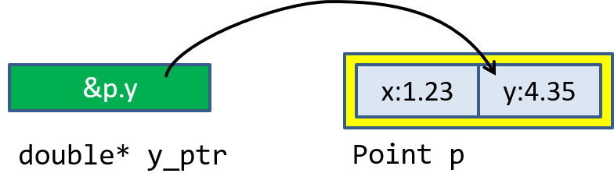
Адрес вложенного объекта
https://wandbox.org/permlink/rSAREvf038yO7aUt
struct Point
{
double x;
double y;
};
int main()
{
Point p;
// y_ptr хранит адрес координаты Y точки p
double* y_ptr = &p.y;
}
Notes:
Оператор взятия адреса можно применять не только к отдельным переменным, но и к полям структур и классов.
Указатель y_ptr имеет тип double* и ссылается на поле y точки p.

Slide 233
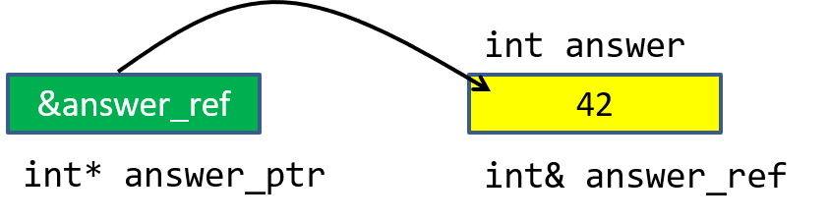
Адрес ссылки
https://wandbox.org/permlink/sPUhscTpFSZLcKYZ
int main()
{
int answer = 42;
int& answer_ref = answer;
// answer_ptr хранит адрес переменной answer
int* answer_ptr = &answer_ref;
assert(&answer == answer_ptr);
}
Notes:
В C++ ссылки — не объекты. Они вводят новое имя для доступа к уже существующему объекту. Поэтому оператор &, применённый к ссылке, возвращает не указатель на ссылку, а указатель на сам объект.
И переменная answer, и ссылка answer_ref относятся к одному и тому же объекту. Поэтому взятие адреса ссылки равнозначно взятию адреса объекта.

Slide 234
Вывод указателя в поток
#include <iostream>
#include <string>
using namespace std;
int main()
{
int value = 42;
int* value_ptr = &value;
cout << "value_ptr:" << value_ptr << endl;
}
Linux, x64, gcc:
value_ptr:0x7ffd6596006c
Windows, x86, MSVC 2019:
value_ptr:00EFF930
Notes:
Оператор << может вывести в поток значение указателя:

Slide 235
Нулевой указатель
#include <cassert>
#include <iostream>
int main()
{
using namespace std;
int* p = nullptr;
//------
int value = 0;
cin >> value;
if (value >= 0)
{
p = &value;
}
//------
cout << "p: "s << p << endl;
if (p != nullptr)
{
assert(p == &value);
cout << "p is not nullptr"s
<< endl;
}
if (p)
{
assert(p != nullptr);
}
if (!p)
{
assert(p == nullptr);
cout << "p is nullptr"s
<< endl;
}
}
Notes:
Неинициализированный указатель содержит неопределённое значение. Использовать такой указатель для доступа к объекту нельзя — поведение программы будет неопределённым. Также нет смысла сравнивать этот указатель с другими — в общем случае отличить значение неинициализированного указателя от инициализированного адресом существующего объекта невозможно.
Чтобы не иметь дело с неинициализированными указателями, выполняйте инициализацию указателя при его объявлении: присвойте ему адрес существующего объекта совместимого типа или специальное значение nullptr — нулевой указатель.
Нулевой указатель хранит значение nullptr. C++ гарантирует, что по адресу nullptr не будет размещаться ни один объект программы. Поэтому перед использованием указателя вы сможете определить, есть ли в нём адрес существующего объекта. Для этого сравните указатель со значением nullptr:

Slide 236
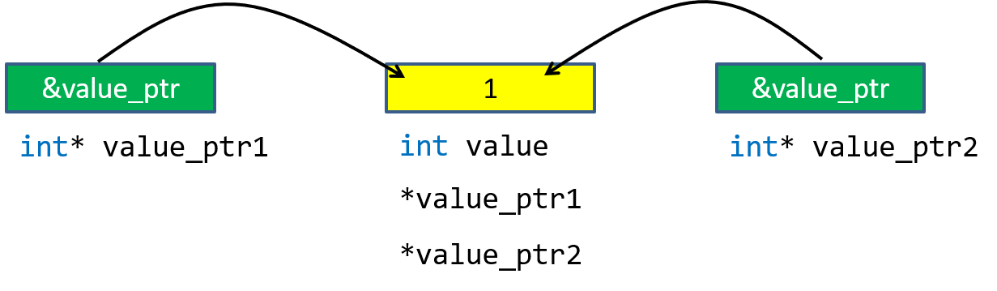
Разыменование указателя
int main()
{
int value = 1;
int* value_ptr1 = &value;
int* value_ptr2 = value_ptr1;
assert(value_ptr1 == value_ptr2);
assert(*value_ptr1 == value && *value_ptr2 == value);
value = 2;
assert(*value_ptr1 == value && *value_ptr2 == value);
*value_ptr2 = 3;
assert(*value_ptr1 == value && *value_ptr2 == value);
}
Notes:
Чтобы получить доступ к объекту в C++, используют унарную операцию разыменования указателя. Она обозначается символом *.
Эта операция выполняет обратное действие. Если её применить к указателю, она вернёт ссылку на объект, адрес которого хранит указатель. Доступ к объекту посредством указателя ещё называют косвенным доступом. Рассмотрим, как указатели дают доступ к переменной.
В программе создаются переменная value и два указателя value_ptr1 и value_ptr2, ссылающиеся на неё. Доступ к значению value можно получить как напрямую по имени самой переменной, так и косвенно — разыменовать любой из указателей на неё.

Slide 237
Доступ к полям и методам классов и структур
#include <cassert>
#include <string>
int main()
{
using namespace std;
string message = "Hello"s;
string* messagePtr = &message;
// Чтобы обратиться к полю length(), нужно разыменовать указатель
assert((*messagePtr).length() == 5);
// Также обращение к полям и методам структур и классов
// доступно при помощи оператора ->
assert(messagePtr->substr(0, 4) == "Hell"s);
}
Notes:
Чтобы обратиться к полям и методам классов и структур через указатель, можно использовать оператор ->:

Slide 238
Проверка указателя перед разыменованием
int main()
{
int* p = nullptr;
int value = 0;
cin >> value;
if (value >= 0)
{
p = &value;
}
if (p != nullptr)
{
cout << *p << endl;
}
}
Notes:
Операцию разыменования * и операцию доступа к полям и методов -> можно применять только к указателям, которые хранят адрес существующего объекта в памяти. Использовать их с неинициализированным или нулевым указателем нельзя — это приведёт к неопределённому поведению. Прежде чем применять указатель, который может потенциально иметь нулевое значение, сделайте проверку на равенство nullptr:

Slide 239
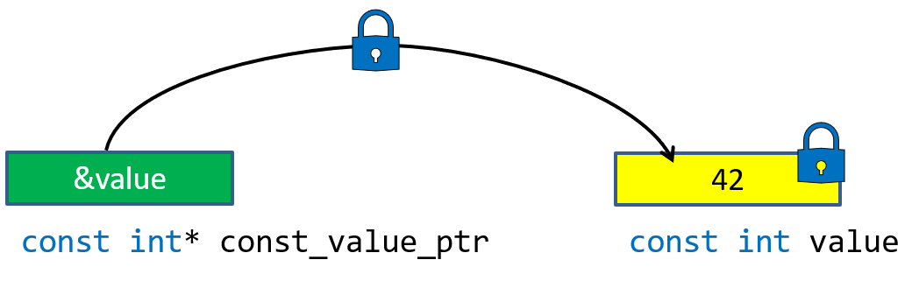
Указатель на константу
int main()
{
const int value = 42;
// Ошибка: неконстантная ссылка не может ссылаться на константный объект
// int& value_ref = value;
// А вот так можно
const int& const_value_ref = value;
// Ошибка: указатель на неконстантное значение
// не может хранить адрес константного объекта
// int* value_ptr = &value;
// Указатель на константу типа int.
const int* const_value_ptr = &value;
// можно также объявить как int const* - это одно и то же
// Указатель на константу можно использовать только для чтения значения объекта
assert(*const_value_ptr == 42);
// Выполнить модификацию объекта с его помощью нельзя.
// Следующая строка не скомпилируется:
// *const_value_ptr = 43;
}
Notes:
Переменные в C++ можно объявить константными, чтобы защитить их значение от непреднамеренной модификации. При попытке изменить значение константной переменной компилятор выдаст ошибку.
Свойство константности сохраняется и при взятии адреса объекта. Операция & возвращает указатель на константный объект — его ещё называют указателем на константу. Такой указатель разрешает читать значение объекта, но не модифицировать его:
Здесь компилятор не разрешает задать указателю типа int* значение адреса константного объекта. Такой указатель позволил бы изменить состояние объекта. В этом плане указатели на константу похожи на константные ссылки.

Slide 240
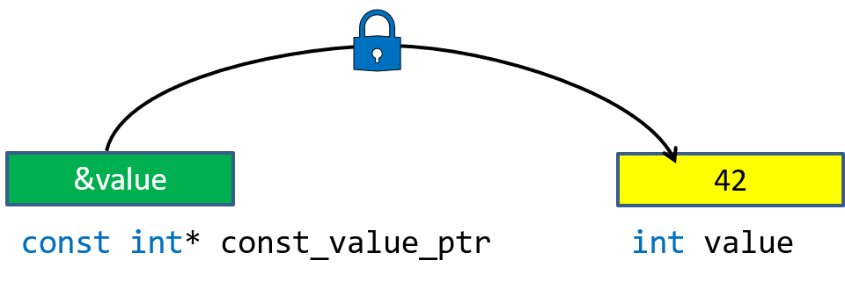
Константный указатель на неконстантный объект
#include <cassert>
int main()
{
int value = 42;
// Указатель на константу может хранить адрес неконстантного объекта
const int* const_value_ptr = &value;
// Константная ссылка может ссылаться на неконстантный объект
const int& const_value_ref = value;
value = 43;
// Константные ссылки и указатели на константу означают,
// что с ИХ помощью нельзя изменить значение объекта.
// Само значение может быть изменено иным способом.
assert(const_value_ref == 43);
assert(*const_value_ptr == 43);
}
Notes:
Указатель на константу может хранить адрес неконстантного объекта и таким образом предоставить доступ к объекту только для чтения. В этом случае указатель на константу ведёт себя подобно константой ссылке.
Константные ссылки и указатели на константу запрещают модифицировать объект, только если вы используете именно их. Изменять значение объекта иным способом можно.
В этой программе доступ к переменной value через указатель const_value_ptr разрешается только для чтения. Саму переменную value можно изменять как обычно.

Slide 241
Изменение значения указателя
int main()
{
int value = 1;
// Сначала value_ptr ссылается на value
int* value_ptr = &value;
cout << "&value: "s << &value << endl;
cout << "value_ptr: "s << value_ptr << endl;
assert(*value_ptr == 1);
int another_value = 2;
// Затем ссылается на another_value
value_ptr = &another_value;
cout << "&another_value: "s << &another_value << endl;
cout << "value_ptr: "s << value_ptr << endl;
assert(*value_ptr == 2);
}
&value: 00000031D55AFC20
value_ptr: 00000031D55AFC20
&another_value: 00000031D55AFC24
value_ptr: 00000031D55AFC24
Notes:
В отличие от ссылок, указатели могут в процессе жизни менять своё значение, храня в разные моменты времени адреса разных объектов. Простейший способ изменить значение указателя — присвоить ему адрес другого объекта:

Slide 242
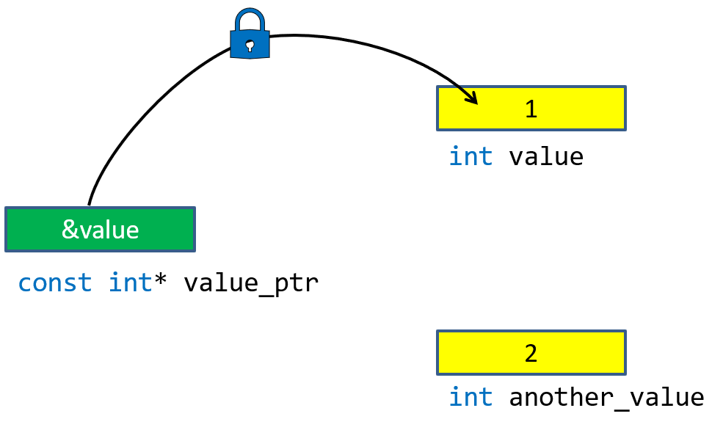
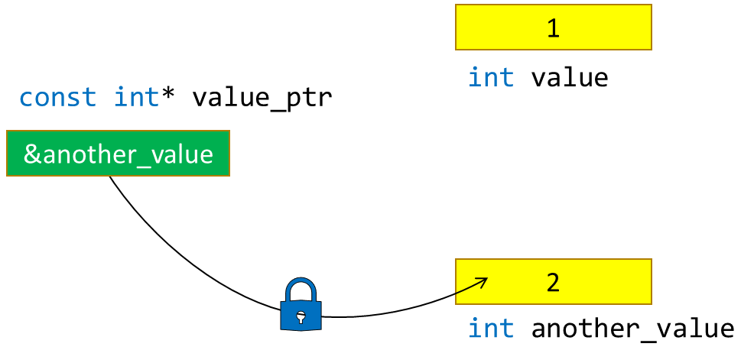
Изменение указателя на константу
int main()
{
int value = 1;
// Указатель на константу. Само значение указателя константным не является.
const int* value_ptr = &value;
assert(*value_ptr == 1);
int another_value = 2;
// Можно присвоить указателю адрес другого объекта.
value_ptr = &another_value;
assert(*value_ptr == 2);
}
Notes:
Указатель на константу сам константой не будет и может в любой момент начать ссылаться на другой объект:

Slide 243
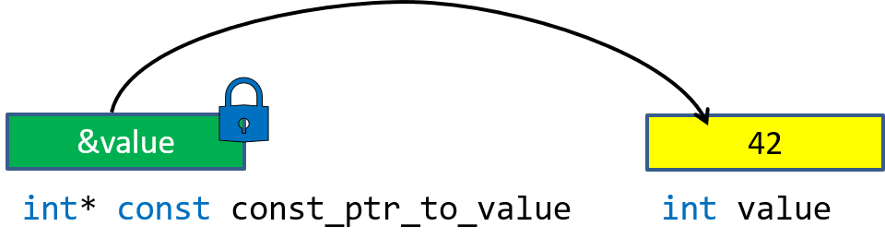
Константные указатели
int value = 42;
int* const const_ptr_to_value = &value;
int another_value = 5;
// Ошибка: нельзя изменить значение константного указателя
// const_ptr_to_value = &another_value;
Notes:
Значение константного указателя нельзя изменить после инициализации. Чтобы объявить такой указатель, поставьте const справа от знака *. Как и обычная константа, константный указатель должен быть инициализирован при объявлении:

Slide 244
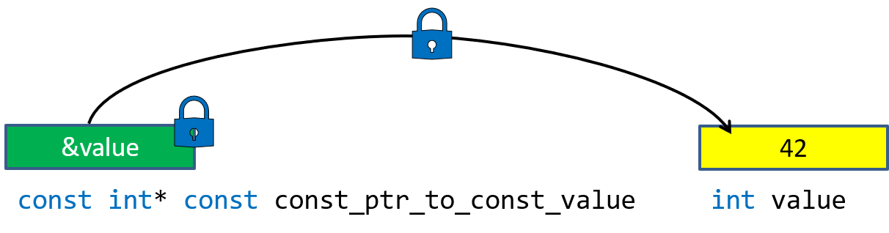
Константные указатели на константу
int value = 42;
const int* const const_ptr_to_const_value = &value;
int another_value = 5;
// Ошибка: нельзя изменить значение константного указателя:
// const_ptr_to_const_value = &another_value;
// Ошибка: нельзя изменить значение данных через указатель:
// *const_ptr_to_const_value = 0;

Slide 245
Определение типа указателя
// p1 - это указатель на данные типа int
int* p1;
// p2 - это указатель на данные типа const int
const int* p2;
int data = 42;
// p3 - это константный указатель на данные типа int
int* const p3 = &data;
// p4 - это константный указатель на данные типа const int
const int* const p4 = &data;
Notes:
Есть простое мнемоническое правило, которое позволяет запомнить, к чему относится const в типе указателя. Для этого прочитайте объявление указателя справа налево, заменяя символ * на слово «указатель».

Slide 246
Константность и указатели - итоги
Указатели на константу хранят адрес константного объекта
Также ограничивают доступ к неконстантным
Значение указателя также может быть константным
Указатель хранит адрес одного объекта
Notes:
Указатели на константу нужны, чтобы хранить адрес константного объекта и ограничивать доступ к неконстантным объектам. Само значение указателя также может быть константным. Инициализированный при объявлении указатель будет хранить адрес одного и того же объекта в памяти.

Slide 247
#include <iostream>
using namespace std;
struct tagPoint
{
int x, y;
};
void PrintPoint(Point *pPoint)
{
cout << "point is (" << pPoint->x << ", " << (*pPoint).y << ")" << endl;
}
void Swap(int *a, int *b)
{
int temp = *a;
*a = *b;
*b = temp;
}
int main()
{
int value = 0;
int one = 1, two = 2;
int *pValue = &value;
Point pnt = {10, 20};
cout << "value is " << value << endl;
*pValue = 1;
cout << "now value is " << value << endl << endl;
cout << "one=" << one << "two=" << two << endl;
Swap(&one, &two);
cout << "now one=" << one << ", two= " << two << endl;
PrintPoint(&pnt);
return 0;
}
value is 0
now value is 1
one=1, two=2
now one=2, two=1
point is (10, 20)

Slide 248
Хранение данных
В C++ есть три разных способа выделения памяти для объектов
Статическое: пространство для объектов создаётся в области хранения данных программы в момент компиляции;
Автоматическое: объекты можно временно хранить в стеке; эта память затем автоматически освобождается и может быть использована снова, после того, как программа выходит из блока, использующего её.
Динамическое: блоки памяти нужного размера могут запрашиваться во время выполнения программы с помощью оператора new в области памяти, называемой кучей. Эти блоки освобождаются и могут быть использованы снова после вызова для них оператора delete.
Notes:
Хранение данных
Одной из самых важных функций любого языка программирования является предоставление возможностей для управления памятью и объектами, хранящимися в ней.
В С++ есть три разных способа выделения памяти для объектов:
Статическое выделение памяти: пространство для объектов создаётся в области хранения данных кода программы в момент компиляции; время жизни таких объектов совпадает со временем жизни этого кода.
Автоматическое выделение памяти: объекты можно временно хранить в стеке; эта память затем автоматически освобождается и может быть использована снова, после того, как программа выходит из блока, использующего её.
Динамическое выделение памяти: блоки памяти нужного размера могут запрашиваться во время выполнения программы с помощью библиотечных функций malloc, realloc и free из области памяти, называемой кучей. Эти блоки освобождаются и могут быть использованы снова после вызова для них функции free.
Все три этих способа хранения данных пригодны в различных ситуациях и имеют свои преимущества и недостатки. Например, статическое выделение памяти не имеет накладных расходов по выделению, автоматическое выделение — лишь малые расходы при выделении, а вот динамическое выделение потенциально требует больших расходов и на выделение, и на освобождение памяти. С другой стороны, память стека гораздо больше ограничена, чем статическая, или память в куче. Только динамическая память может использоваться в случаях, когда размер используемых объектов заранее неизвестен. Большинство программ на Си интенсивно используют все три этих способа.
Там, где это возможно, предпочтительным является автоматическое или статическое выделение памяти, потому что такой способ хранения объектов управляется компилятором, что освобождает программиста от трудностей ручного выделения и освобождения памяти, как правило, служащего источником трудно отыскиваемых ошибок в программе. К сожалению, многие структуры данных имеют переменный размер во время выполнения программы, поэтому из-за того, что автоматически и статически выделенные области должны иметь известный фиксированный размер во время компиляции, очень часто требуется использовать динамическое выделение. Массивы переменного размера — самый распространённый пример такого использования памяти.

Slide 249
Один из способов распределения памяти для объектов
Объекты с автоматическим временем жизни
Объекты с динамическим временем жизни
Объекты со статическим временем жизни

Slide 250
Объекты со статическим временем жизни
#include <iostream>
using namespace std;
int value = 0;
void Fn() {
// Глобальная переменная value существует в единственном экземпляре.
// Адрес переменной value будет тот же, какой был получен в функции main
cout << "Fn(): &value="s << &value << endl;
value = 1;
}
int main() {
cout << "main(): &value="s << &value << endl;
cout << "value="s << value << endl;
Fn();
// Функция Fn изменила значение переменной value. Это изменение будет
// видно и в функции main
cout << "value="s << value << endl;
}
https://wandbox.org/permlink/Q8Vb1F7boaXZKDl2
main(): &value=0x405214
value=0
Fn(): &value=0x405214
value=1
Notes:
Так как переменная value — глобальная, её адрес остаётся неизменным на протяжении всей работы программы. Любая функция может изменить значение value и повлиять тем самым на работу остальных функций, которые используют эту глобальную переменную.

Slide 251
Автоматическое выделение памяти
Память для хранения объекта выделяется при входе в блок, в котором объявлен объект и освобождается при выходе из объекта
Используется локальными переменными и аргументами функций
Как правило, локальные переменные хранятся в области памяти, где находится стек вызова функций
При входе в функцию программа выделяет кадр стека для хранения локальных переменных
При выходе из функции кадр стека удаляется
Notes:
Память для хранения объекта автоматически выделяется при входе в блок, где этот объект объявлен, и освобождается при выходе из блока. Такой способ выделения памяти используют локальные переменные и аргументы функций.
Стандарт C++ не оговаривает, как должно происходить автоматическое выделение памяти для локальных переменных. Распространённые компиляторы хранят локальные переменные в области памяти, где располагается стек вызовов функций.
При входе в функцию программа выделяет кадр стека — блок памяти, способный вместить все локальные переменные текущей функции. При выходе из функции этот кадр удаляется.

Slide 252
Кадр стека main()->Func1()->Func2()
Кадр стека функции main
main()
Кадр стека функции Func1
Func1()
Кадр стека функции Func2
Func2()
Позиция текущего кадра стека
Мусор от предыдущих вызовов функции

Slide 253
Пример – рекурсивное вычисление факториала
#include <iostream>
using namespace std;
// Функция для рекурсивного вычисления факториала:
// 0! = 1
// n! = n*(n-1)!
int Factorial(int n) {
cout << " Factorial("s << n << "): &n="s << &n << endl;
return n > 0 ? n * Factorial(n - 1) : 1;
}
int main() {
for (int i = 0; i < 4; ++i) {
cout << "=== Calculating factorial of "s << i << " ==="s << endl;
int f = Factorial(i);
cout << "Result is: "s << f << endl << endl;
}
}
https://wandbox.org/permlink/tC4HG6ZqcZT2lm3P

Slide 254
=== Calculating factorial of 0 ===
Factorial(0): &n=0x7fff9c2d29fc
Result is: 1
=== Calculating factorial of 1 ===
Factorial(1): &n=0x7fff9c2d29fc
Factorial(0): &n=0x7fff9c2d298c
Result is: 1
=== Calculating factorial of 2 ===
Factorial(2): &n=0x7fff9c2d29fc
Factorial(1): &n=0x7fff9c2d298c
Factorial(0): &n=0x7fff9c2d291c
Result is: 2
=== Calculating factorial of 3 ===
Factorial(3): &n=0x7fff9c2d29fc
Factorial(2): &n=0x7fff9c2d298c
Factorial(1): &n=0x7fff9c2d291c
Factorial(0): &n=0x7fff9c2d28ac
Result is: 6
Notes:
При первом входе в функцию Factorial адрес, по которому расположена переменная n, всегда один и тот же — в нашем случае 0x7fff9c2d29fc. С каждым следующим рекурсивным вызовом переменная n размещается по адресу, меньшему на 0x70 — 112 в десятичной системе.
Можно сделать вывод, что размер кадра стека функции Factorial равен 112 байтам. Стек на платформе x86/x64 «растёт» сверху вниз. Этим объясняется уменьшение адреса размещения локальных переменных при вложенных вызовах функции.

Slide 255
Кадры стека при вычислении Factorial(2) и Factorial(3)
i=2
main()
i=3
main()
f=?
f=?
n=2
Factorial(2)
n=3
Factorial(3)
n=1
Factorial(1)
n=2
Factorial(2)
n=0
Factorial(0)
n=1
Factorial(1)
n=0
Factorial(0)

Slide 256
Задача
https://wandbox.org/permlink/Jj4a3ezbjh1JgpPv
int speed = 12;
int Run(int time)
{
int distance = speed * time;
speed /= 2;
return distance;
}
int main()
{
int distance = Run(10) + Run(10) + Run(10);
}
Ответ: 210
Чему будет равно значение переменной distance перед выходом из функции main?
Notes:
Функция Run три раза вызывается с одним и тем же значением time. Однако скорость перемещения после каждого забега уменьшается вдвое. В результате пройденное расстояние будет равно 12\times10 + 6\times10 + 3\times10 = 210. Вот так глобальные переменные неочевидным образом усложняют анализ работы программы.

Slide 257
Организация памяти в языке C++
С точки зрения языка С++ память представляет собой массив последовательно пронумерованных ячеек памяти, с которыми можно работать по отдельности или связными кусками
Порядковый номер ячейки называется ее адресом
Эта память используется для хранения значений переменных.
Переменные различных типов могут занимать различное количество ячеек памяти, и иметь различные способы представления в памяти

Slide 258
Пример
... | e8 | 03 | 00 | 00 | ... |  | 0f |  |  |  | ...
int i = 1000;
char a = 15;
Notes:
В данном примере в памяти находятся 2 переменные:
int i
char a
На данной машине тип int занимает четыре байта, а тип char – один
Порядок следования байт в целых числах на данной машине – т.н. little endian – младшие байты располагаются по младшему адресу
На других машинах порядок байт, а также размеры типов данных могут различаться

Slide 259
Что такое указатель?
Указатель – это переменная, которая может хранить адрес другой переменной в памяти заданного типа
Указатели – мощное средство языка С++, позволяющее эффективно решать различные задачи
Использование указателей открывает доступ к памяти машины, поэтому пользоваться ими следует аккуратно

Slide 260
Объявление указателя
Указатель на переменную определенного типа объявляется следующим образом: <тип> *<идентификатор>;
Например: int *pointerToInt;
Указатель, способный хранить адрес переменной любого типа имеет тип void*:
void * pointerToAnyType;
Как и к обычным переменным, к указателям можно применять модификатор const:
const int * pointerToConstInt;
char * const constPointerToChar = &ch;
const double * const constPointerToConstDouble = &x;
float * const constPointerToFloat = &y;
const void * pointerToConstData;

Slide 261
Получение адреса переменной
Для взятия адреса переменной в памяти служит унарный оператор &
Этот оператор возвращает адрес переменной, который может быть присвоен указателю совместимого типа
Оператор взятия адреса применим только к переменным. Его нельзя применять к числовым константам, литералам, выражениям или регистровым переменным

Slide 262
Оператор косвенного доступа
Для доступа к значению, на которое ссылается указатель, необходимо его разыменование (dereferencing), осуществляемое при помощи унарного оператора *
int * p = &i; *p = 5;

Slide 263
Пример
... |  |  |  |  | ... |  |  |  |  |  | ...
‘B’
‘A’
p
c
char c = ‘A’;
char *p = &c;
*p = ‘B’;

Slide 264
Инициализация указателей
Значение неинициализированного указателя не определено
Разыменование такого указателя приводит к неопределенному поведению
Лучше присвоить указателю nullptr, чтобы подчеркнуть, что он не ссылается ни на какую переменную:
char * p2 = nullptr;
Разыменование нулевого указателя также приводит к неопределенному поведению, однако появляется возможность проверки значения указателя:
if (p != nullptr) // или просто if (p)

Slide 265
#include <iostream>
void Print(void * p)
{
std::cout << "Printing a pointer: " << p << "\n";
}
void Print(int i)
{
std::cout << "Printing an integer: " << i << "\n";
}
void Print(bool b)
{
std::cout << "Printing a boolean: " << (b ? "true" : "false") << "\n";
}
int main(int argc, char* argv[])
{
Print(NULL); // Printing an integer: 0
Print(nullptr); // Printing a pointer: 00000000
bool nullptrAsBool = nullptr;
Print(nullptrAsBool); // Printing a boolean: false
return 0;
}

Slide 266
Копирование указателей
Как и в случае обычных переменных, значение одного указателя может быть присвоено другому при помощи оператора =
Следует помнить, что в этому случае копируется адрес переменной, а не ее значение
Для копирования значения переменной, на которую ссылается указатель, необходимо применить оператор разыменования *
char a = ‘A’; char b = ‘B’; char c = ‘C’; char *pa = &a; char *pb = &b; char *pc = &c; pa = pb; // pa и pb теперь хранят адрес b *pa = *pc; // b теперь хранит значение ‘C’

Slide 267
Указатели и аргументы функций
По умолчанию параметры в функцию передаются по значению
В языке C++ появилась возможность передачи параметров по ссылке
void swap(int *pa, int *pb)
{
int tmp = *pa;
*pa = *pb;
*pb = tmp;
}
void swap(int &pa, int &pb)
{
int tmp = pa;
pa = pb;
pb = tmp;
}

Slide 268
Указатели на функции
В С++ можно объявить указатель на функцию и работать с ним как с обычной переменной, сохраняя возможность вызова функции по указателю на нее
Данная возможность позволяет иметь несколько реализаций алгоритма, имеющих общий интерфейс
Для получения указателя следует воспользоваться оператором взятия адреса &
В C++ можно использовать имя функции
В C++ есть возможность использовать функциональные объекты
В C++11 появились безымянные функции (lambda-функции)
У Lambda-функций, не имеющих состояния, есть возможность получения адреса

Slide 269
#include <stdio.h>
// OrderedFunction – указатель на функцию, принимающую int, int и возвращающую bool
typedef bool (*OrderedFunction)(int a, int b);
void BubbleSort(int array[], int size, OrderedFunction fn)
{
bool sorted;
do
{
sorted = true;
for (int i = 0; i < size - 1; ++i)
{
if (!fn(array[i], array[i + 1]))
{
int tmp = array[i];
array[i] = array[i + 1];
array[i + 1] = tmp;
sorted = false;
}
}
--size;
} while(!sorted && (size > 1));
}
bool IsOrdered(int a, int b) {return a <= b; }
int main()
{
int arr[5] = {3, 5, 1, 7, 9};
BubbleSort(arr, 5, IsOrdered);
return 0;
}

Slide 270
#include <stdio.h>
typedef bool (*OrderedFunction)(int a, int b);
void BubbleSort(int array[], int size, OrderedFunction fn)
{
bool sorted;
do
{
sorted = true;
for (int i = 0; i < size - 1; ++i)
{
if (!fn(array[i], array[i + 1]))
{
int tmp = array[i];
array[i] = array[i + 1];
array[i + 1] = tmp;
sorted = false;
}
}
--size;
} while(!sorted && (size > 1));
}
void main()
{
int arr[5] = {3, 5, 1, 7, 9};
BubbleSort(arr, 5, [](int a, int b){return a <= b;});
}

Slide 271
#include <functional>
#include <utility>
typedef std::function<bool(int a, int b)> OrderedFunction;
void BubbleSort(int array[], int size, OrderedFunction const& isOrdered)
{
bool sorted;
do
{
sorted = true;
for (int i = 0; i < size - 1; ++i)
{
if (!isOrdered(array[i], array[i + 1]))
{
std::swap(array[i], array[i + 1]);
sorted = false;
}
}
--size;
} while (!sorted && (size > 1));
}
void main()
{
int arr[5] = { 3, 5, 1, 7, 9 };
BubbleSort(arr, 5, [](int a, int b){return a <= b; });
}

Slide 272
Указатели и массивы
Указатели и массивы в C/C++ тесно связаны
Имя массива является синонимом расположения его начального элемента
int arr[10]; int *p = arr; // эквивалентно int *p = &arr[0];
Индексация элементов массива возможна с помощью указателей и адресной арифметики

Slide 273
Адресная арифметика
Если p – указатель на некоторый элемент массива, то
p+1 – указатель на следующий элемент
p-1 – указатель на предыдущий элемент
p+j – указатель на j-й элемент после p
p[j] разыменовывает j-й элемент относительно p
Если p и q – указатели на некоторые элементы одного массива, то
p–q - равно количеству элементов после q, которое необходимо добавить, чтобы получить p
p<q принимает значение 1, если p указывает на элемент, предшествующий q, в противном случае - 0
p==q, принимает значение 1 если p и q указывают на один и тот же элемент, в противном случае - 0

Slide 274
Адресная арифметика в действии
p = &a[4]
a[0]
q = &a[6]
a[1]
q - 2 => p
a[2]
q – p => 2
a[3]
p-1
p + 2 => q
a[4]
p
p < q => true
p + 1 == q - 1
a[5]
p+1
p[3] => a[7]
a[6]
q
p[-2] => a[2]
a[7]
&a[8] - &a[0] => 8

Slide 275
Примеры
int arr[10];
// получаем указатель на начальный элемент массива
int *p = arr; // эквивалентно int *p = &arr[0];
// следующие две строки эквивалентны
*(p + 4) = 5;
arr[4] = 5;
/* несмотря на то, что в массиве всего 10 элементов,
допускается получать указатель на ячейку, следующую
за последним элементом массива */
p = &a[10];
*(p – 1) = 3; // эквивалентно arr[9] = 3;

Slide 276
Указатели на char
Строковые константы – массивы символов с завершающим нулем
Передача строковой константы в функцию (напр. printf) осуществляется путем передачи указателя на ее начальный элемент

Slide 277
Особенности
Присваивание символьных указателей, не копирует строки
char * p = “Hello”; char * p1 = p; // p и p1 указывают на одно и то же место в памяти
Символьный массив и символьный указатель – различные понятия
char msg[] = “Hello”; // массив
Символы внутри массива могут изменяться
msg всегда указывает на одно и то же место в памяти
char *pmsg = “Hello”; // указатель
Попытка изменить символы через pmsg приведет к неопределенному поведению
pmsg – указатель, можно присвоить ему другое значение в ходе работы программы

Slide 278
Массивы указателей
Указатели, как и другие переменные можно группировать в массивы
int main(int argc, char* argv[])
const char * a[] = {“Hello”, “World!”}; printf(“%s %s\n”, a[0], a[1]); a[0] = “Goodbye”;
Массивы указателей могут использоваться как альтернатива двумерных массивов

Slide 279
Указатели на указатели
В C и C++ возможны указатели, ссылающиеся на другие указатели
char arr[] = “Hello”; char *parr = arr; char **pparr = &parr; // pparr – хранит адрес указателя parr (*pparr)[0] = ‘h’; // arr = “hello” pparr[0][1] = ‘E’; // arr = “hEllo”;

Slide 280
Инкремент и декремент указателя
Когда указатель ссылается на определенный элемент массива, имеют смысл операции инкремента и декремента указателя
char str[] = “Hello, world!”; char *p = str;// p указывает на символ H p++; // p указывает на символ e *p = ‘E’; // заменяем символ e на E

Slide 281
#include "stdio.h"
// возвращаем адрес найденного символа в строке или nullptr в случае отсутствия
const char* FindChar(const char str[], char ch)
{
const char * p = str;
while (*p != ‘\0')
{
if (*p == ch)
return p;
++p;
}
return nullptr;
}
int main()
{
const char str[] = "Hello, world!\n";
const char *pw = FindChar(str, 'w');
if (pw)
printf("%s", pw);
}
Output:
world!

Slide 282
Указатели и динамическая память
Часто возможны ситуации, когда размер и количество блоков памяти, необходимых программе, не известны заранее
В этом случае прибегают к использованию динамически распределяемой памяти
Приложение может запрашивать блоки памяти необходимого размера из области, называемой кучей (heap)
Как только блок памяти становится не нужен, его освобождают, возвращая память в кучу

Slide 283
Операторы new и delete
В состав языка C++ вошли операторы new и delete, осуществляющие работу с динамической памятью на уровне языка
Оператор new выделяет память под элемент или массив элементов
Тип *p = new Тип()
Тип *p = new Тип(инициализатор,...)
Тип *p = new Тип[кол-во элементов]
Оператор delete освобождает память, выделенную ранее оператором new
delete pObject;
delete [] pArray;

Slide 284
Прочие средства работы с динамической памятью
В стандартной библиотеке языка C для работы с динамической памятью служат функции:
malloc
calloc
realloc
free
Существуют средства работы с динамической памятью, зависящие от используемой ОС или используемых компонентов

Slide 285
Функции memcpy, memset и memmove
Функция memcpy осуществляет копирование блока памяти из одного адреса в другой
void memcpy(void *dst, const void *src, size_t count)
Функция memmove аналогична memcpy, но корректно работает, если блоки перекрываются
void memmove(void *dst, const void *src, size_t count)
Функция memset заполняет область памяти определенным значением типа char
void memset(void *dst, int c, size_t count)

Slide 286
Пример
int n = 30;
// выделяем память под n элементов типа int
int * arr = (int*)malloc(sizeof(int) * n);
memset(arr, 1, sizeof(int) * n);
arr[0] = 5;
free(arr);
arr = NULL;

Slide 287
Правила корректной работы с динамической памятью
Объекты, выделенные при помощи оператора new должны быть удалены при помощи оператора delete
MyType * pObj = new MyType; delete pObj;
Массивы объектов, выделенные при помощи оператора new [] должны быть удалены при помощи оператора delete []
MyType * pArray = new MyType[N]; delete [] pArray;
Блоки памяти, выделенные при помощи функции malloc (realloc, calloc) должны быть освобождены при помощи функции free
void * p = malloc(1000); free(p);
Использование «непарных» средств освобождения памяти приведет к неопределенному поведению

Slide 288
Проблемы ручного управления памятью
«Висячие ссылки» (dangling pointer)
После удаления объекта все указатели на него становятся «висячими»
Область памяти может быть отдана ОС и стать недоступной, либо использоваться новым объектом
Разыменование или попытка повторного удаления приведет либо к аварийной остановке программы, либо к неопределенному поведению
Причина возникновения: неправильная оценка времени жизни объекта – команда удаления объекта вызывается до окончания его использования в программе

Slide 289
Проблемы ручного управления памятью (продолжение)
Утечка памяти (Memory Leak)
Причины:
Программист не удалил объект после завершения использования
Ссылающемуся на объект указателю присвоено новое значение, тогда как на объект нет других ссылок
Объект становится недоступен программно, но продолжает занимать память
Следствие
Программа все больше и больше потребляет памяти, замедляя работу системы, пока не исчерпает доступный объем адресного пространства и не завершится с ошибкой

Slide 290
int * pIntArray = new int[100];
free(pIntArray);
// Неопределенное поведение: использование free вместо delete []
int * pAnotherIntArray = new int[10];
delete pAnotherIntArray;
// Неопределенное поведение: использование delete вместо delete []
// Выделяем в куче один объект float, инициализируя его значением 100
float * pFloat = new float(100);
delete [] pFloat;
// Неопределенное поведение: использование delete [] вместо delete
char * myString = new char[100];
delete [] myString;
delete [] myString;
// Неопределенное поведение: повторное удаление массива
char * anotherString = new char[10];
delete [] anotherString;
anotherString[0] = 'A';
// Неопределенное поведение: доступ к элементам удаленного массива
void * pData = malloc(100);
free(pData);
free(pData);
// Неопределенное поведение: повторное удаление блока данных

Slide 291
int main(int argc, char* argv[])
{
int * someInt = new int(11);
someInt = new int(12);
delete someInt;
// Утечка памяти: старое значение указателя потеряно, память не освободить
int someValue = *(new int(35));
// Утечка памяти: выделили в куче, разыменовали, адрес потеряли
int * p = new int(10);
if (getchar() == 'A')
{
return 0;
}
delete p;
// Утечка памяти: забыли вызывать delete p перед выходом из функции
}

Slide 292
Как не прострелить себе ногу, программируя на C++
Работа с указателями – сильная сторона C++, требующая большой внимательности и ответственности
Сведите к минимуму ручную работу с указателями и динамической памятью
Используйте контейнеры стандартной библиотеки C++ как альтернативу динамическим массивам
Используйте классы стандартных «умных указателей» для владения объектами в динамической памяти
Используйте иные проверенные временем библиотеки (например boost)
Пишите свои умные обертки, автоматизирующие владение ресурами

Slide 293
А как у них?
Есть ЯВУ, использующие сборку мусора (Garbage collection), например Java, C#, JavaScript, D, Lisp, ActionScript, Objective C и др.
Освобождение памяти от неиспользуемых объектов возлагается на среду исполнения
Свобода программиста по работе с указателями, адресной арифметикой в таких языках либо отсутствует, либо сильно ограничена
Возможны кратковременные замедления в работе программы в неопределенные моменты на время сборки мусора
Эффективная работа сборщика мусора возможна только при достаточном количестве свободной памяти

Slide 294
Автоматический сборщик мусора – не панацея
Сборка мусора автоматизирует лишь работу с памятью, но не с другими ресурами (файлы, подключения к БД)
В некоторых языках есть возможность выполнить некоторый код непосредственно перед удалением объекта (финализатор) сборщиком мусора
Для управления ресурсами не годится, т.к. объект может использоваться (либо не удаляться сборщиком мусора) гораздо дольше, чем владеемый им ресурс, поэтому ресурсами приходится управлять вручную
Утечки памяти все равно возможны, если ссылка на ненужный более объект хранится в используемом объекте
В некоторых языках есть слабые ссылки

